Slide 1








La démarche
Bâtiments durables franciliens
Ekopolis
est soutenue par :
L’intelligence
collective pour
mieux bâtir
Commission N°40 (Conception)
30 novembre 2023

Slide 2
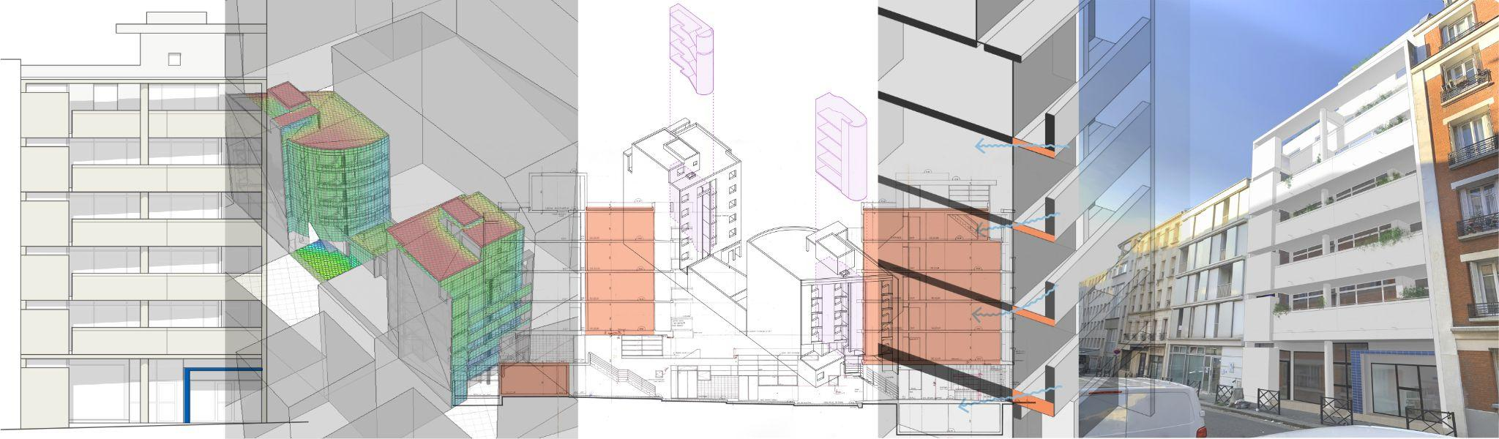
Réhabilitation Plan Climat rue Bisson – Paris (Île-de-France) - Conception – N°40

Slide 3
Réhabilitation Plan Climat rue Bisson – Paris (Île-de-France) - Conception
L’équipe projet
Conseil
Ligue de protection des oiseaux
MOA
BET
RIVP
ACFI
fluide, thermique STD
BC
Architecte
fair
mandataire
accompagnateur bdf
Risk Control
CSPS
BET
Coordination Management
Architecte
projet initial 1985-87
CESD batiment
économie
AMO HQE
Atelier Jacques Ripault
regard sur le projet
Quardina

Slide 4



Réhabilitation Plan Climat rue Bisson – Paris (Île-de-France) - Conception
L’équipe du jour
Stéphanie Benz
cheffe de projet experte
RIVP
Ivan
Fouquet
architecte accompagnateur bdf
fair
Baptiste François
architecte chef de projet
fair

Slide 5
Réhabilitation Plan Climat rue Bisson – Paris (Île-de-France) - Conception
Sommaire
Contexte
Présentation du site
Présentation de l'opération
Des réponses particulières et adaptées
Les enjeux identifiés et les choix déterminants
Des réponses adaptées aux 7 thématiques de la démarche BDF
Annexes
Plans, coupes, façades

Slide 6
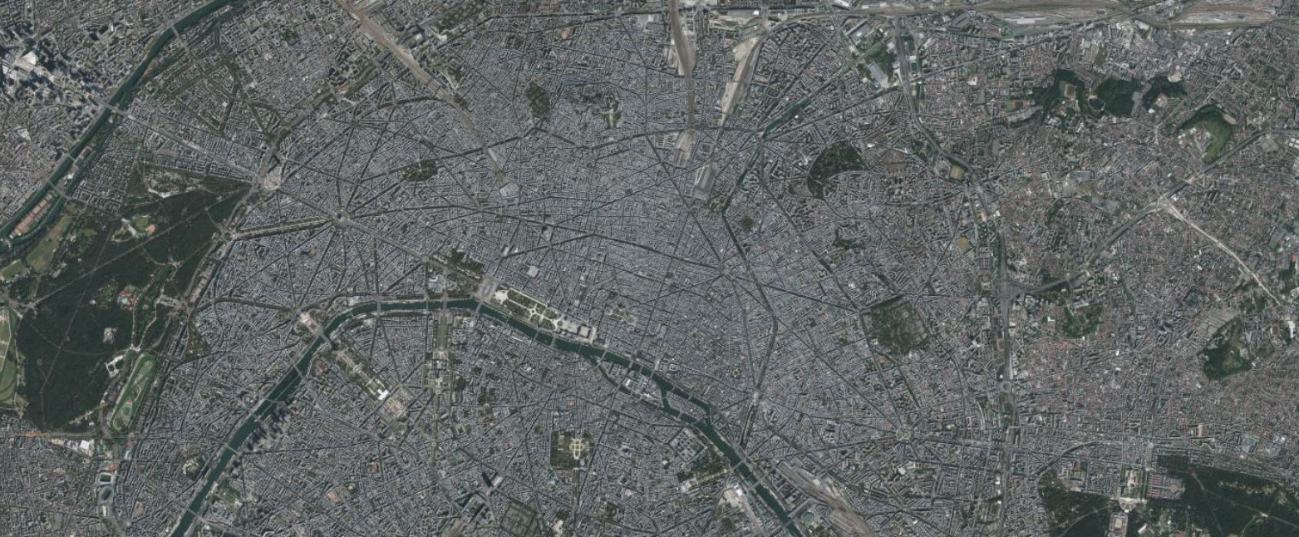
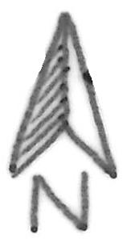
Réhabilitation Plan Climat rue Bisson – Paris (Île-de-France) - Conception
Contexte
Présentation du site
Illustration(s) de l’opération dans son environnement
Photo aérienne ou satellite
(échelle grand territoire)
Illustration(s) de l’opération à l’échelle territoire
Rue Bisson

Slide 7
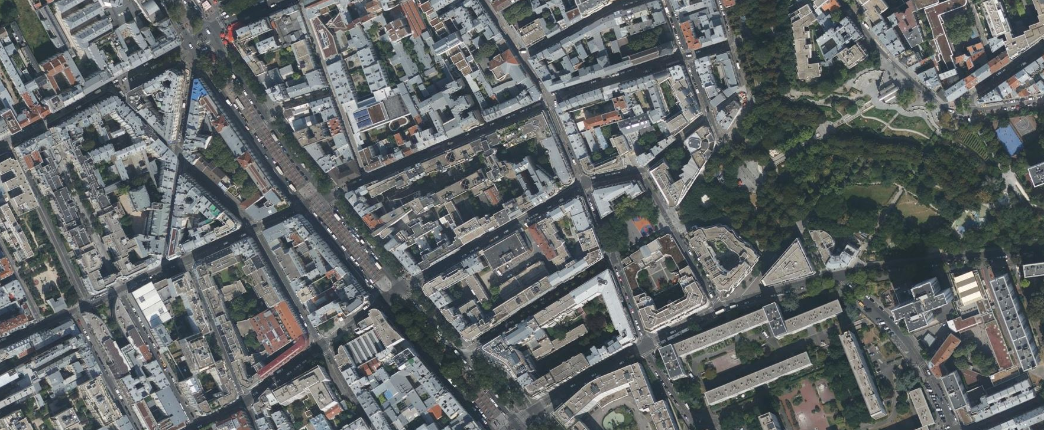
Réhabilitation Plan Climat rue Bisson – Paris (Île-de-France) - Conception
Contexte
Présentation du site
23 Rue Bisson, 75020 Paris
Photo aérienne ou satellite
(Avec points d’intérêt mentionnés)
Illustration(s) de l’opération dans son environnement

Slide 8
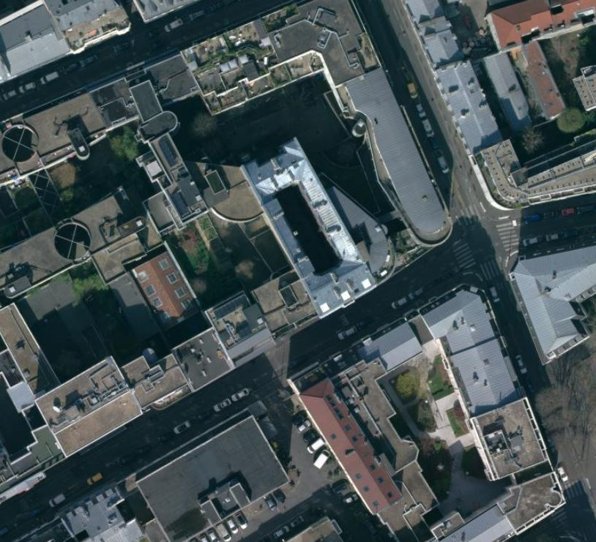
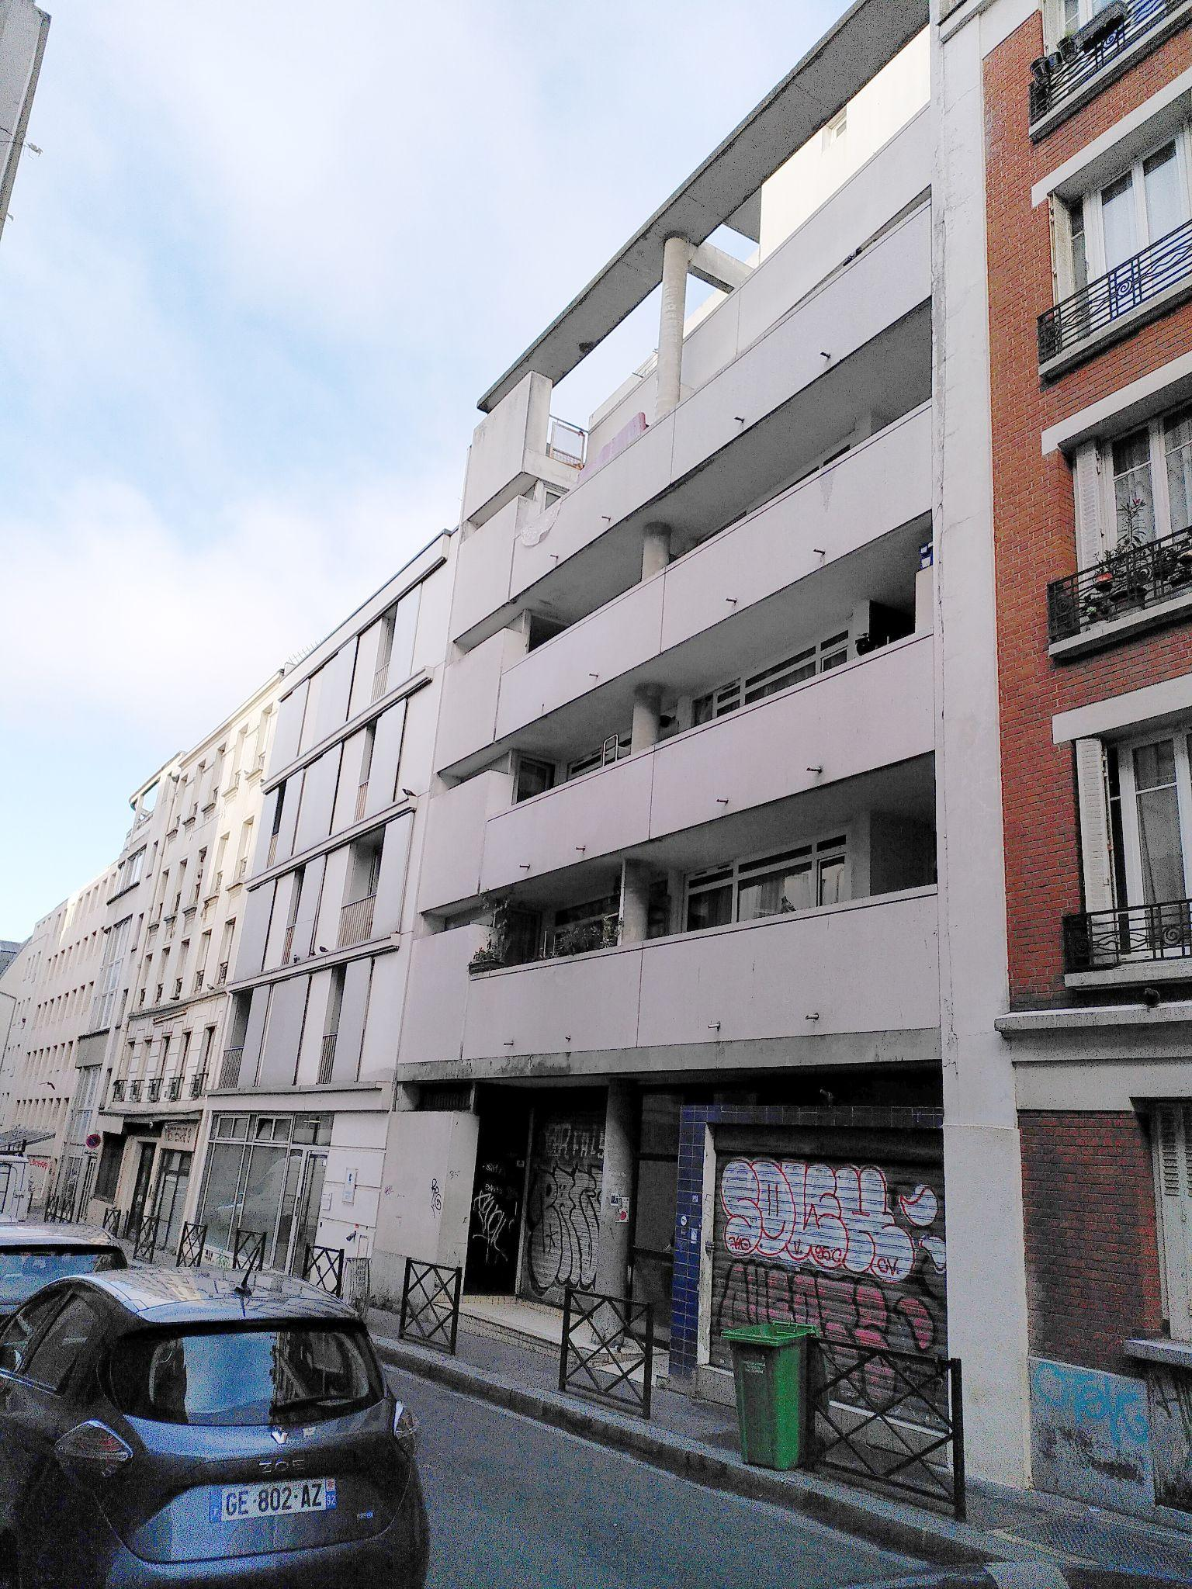
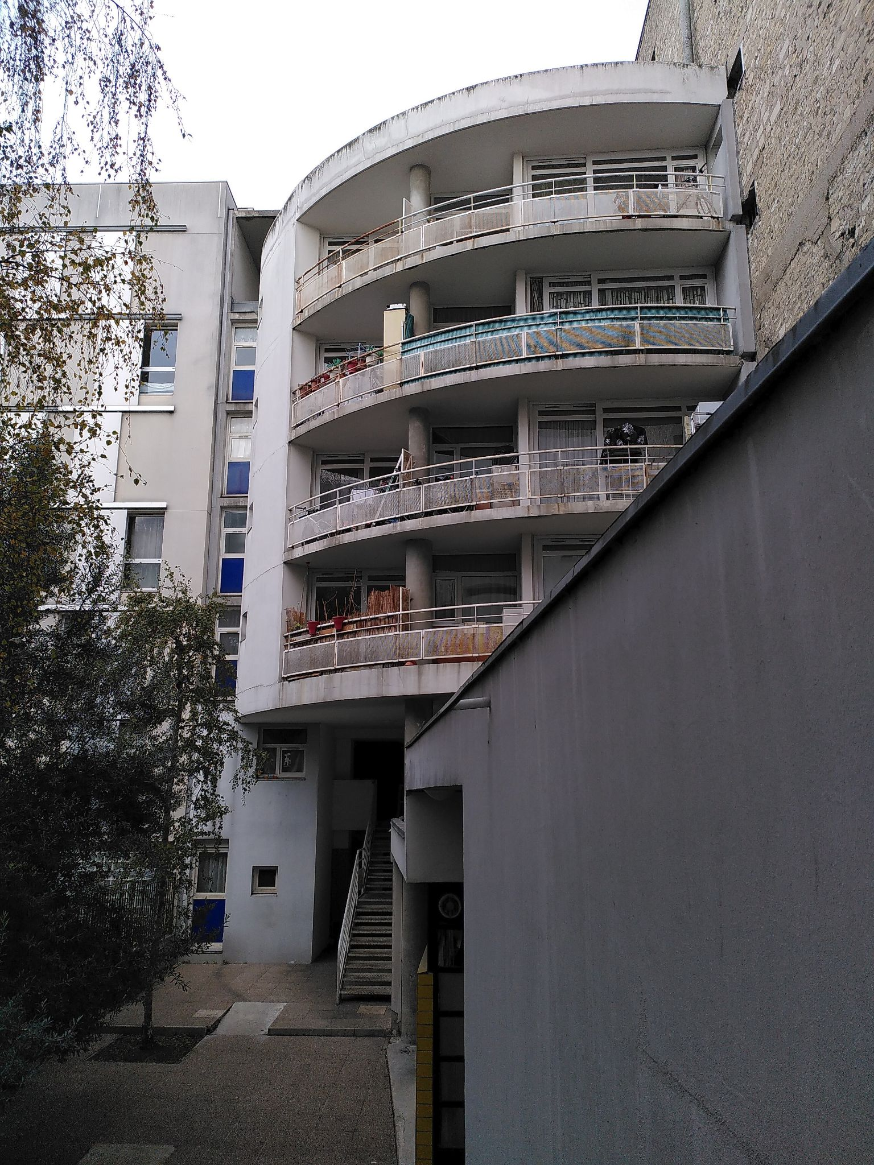
Réhabilitation Plan Climat rue Bisson – Paris (Île-de-France) - Conception
Contexte
Présentation du site
Rue Ramponeau
Rue de Tourtille
Illustration(s) de la parcelle dans son environnement
Photo aérienne ou satellite
(plan délimitant la parcelle et implantation du bâtiment pré-existant. Ajouter vue piéton en cas de réhabilitation)
vue 1
vue 2
Rue Bisson
Vue 1 : façade sur rue (Bât.A)
Vue 2 : façade sur cour (Bât. B)

Slide 9
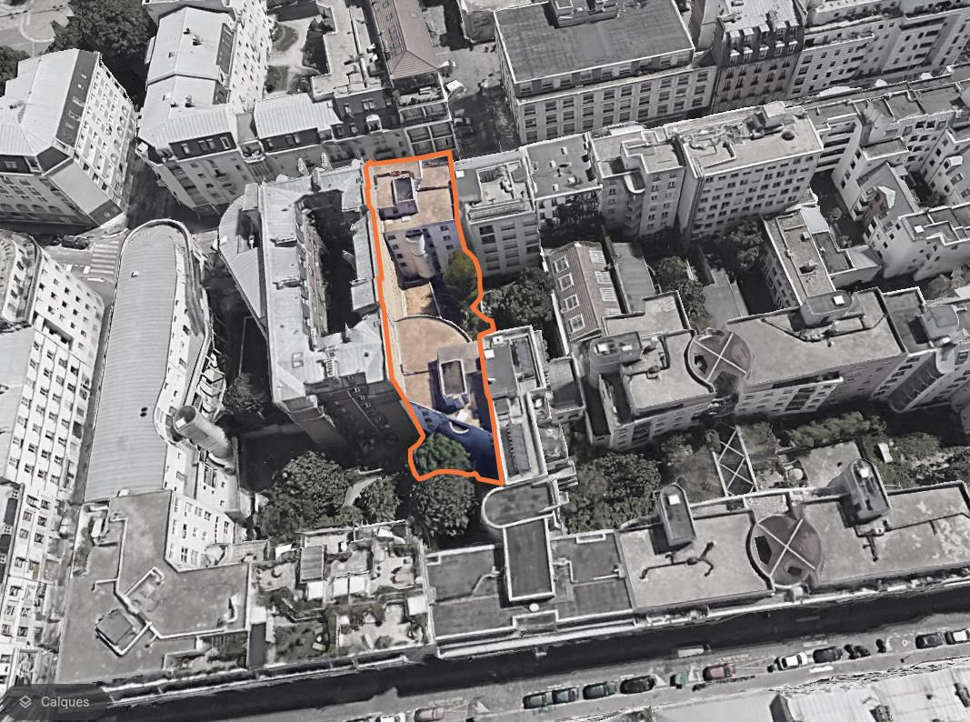
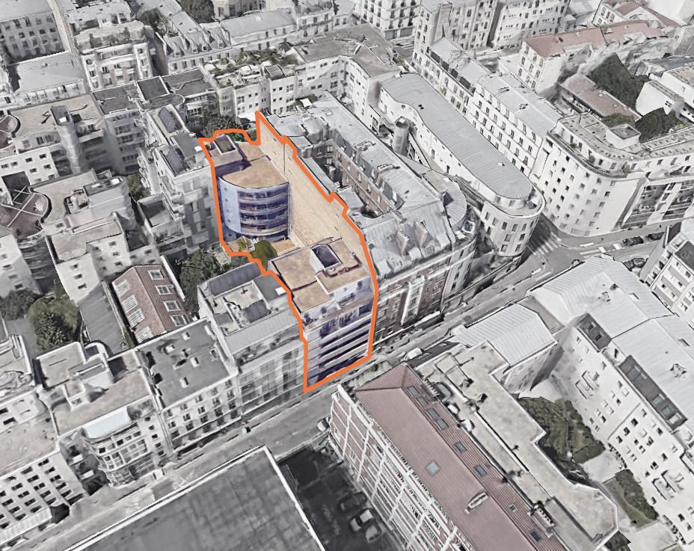
Réhabilitation Plan Climat rue Bisson – Paris (Île-de-France) - Conception
Contexte
Présentation du site
Rue Bisson
Vue depuis le nord : coeur d’îlot
Vue depuis le sud : côté rue

Slide 10
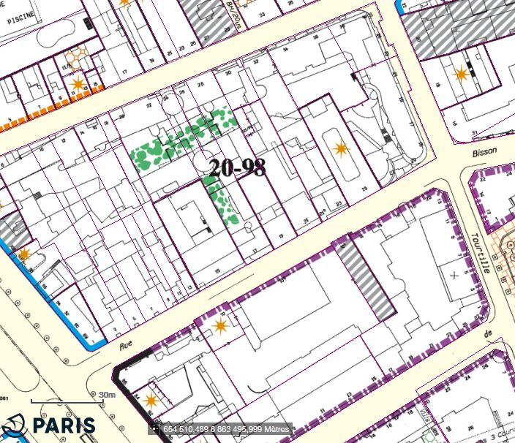
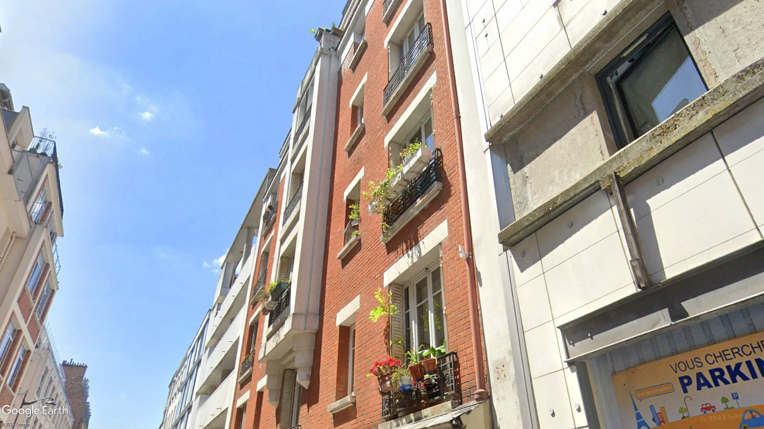
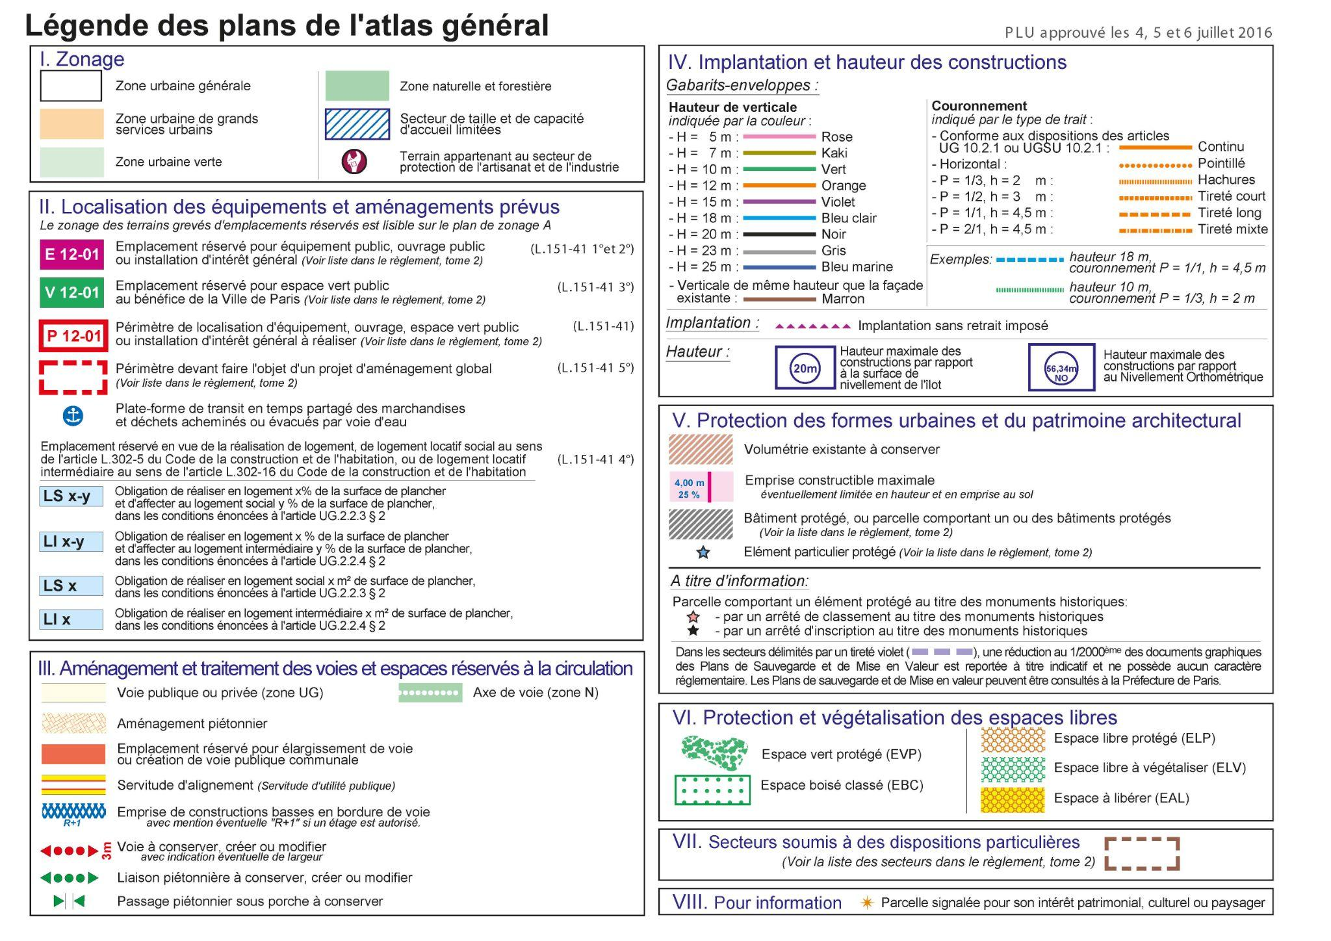
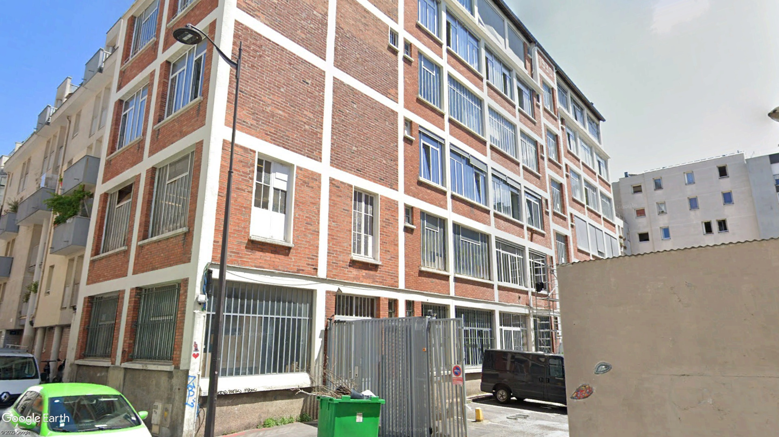
Réhabilitation Plan Climat rue Bisson – Paris (Île-de-France) - Conception
Contexte
Présentation du site
Illustration(s) ou texte/bullet-points
Engagements du territoire et des collectivités dans le cadre de documents cadres du développement durable Echelles territoires, villes, quartier, site
Objectifs de SCOT, PCAET,
Charte DD locale ou territoriale…
PLUI, PLH, OAP
site (23 rue Bisson)
espace végétal protégé
parcelle signalée par son intérêt
patrimonial, culturel ou paysager
bâtiment protégé
espace libre protégé
NB : pour cette diapositive, deux solutions s’offrent à vous : faire une slide qui récapitule les objectifs ci-dessus,
ou bien détailler ces objectifs au fil de la présentation.
Plan local d'urbanisme
(source : Mairie de Paris)

Slide 11
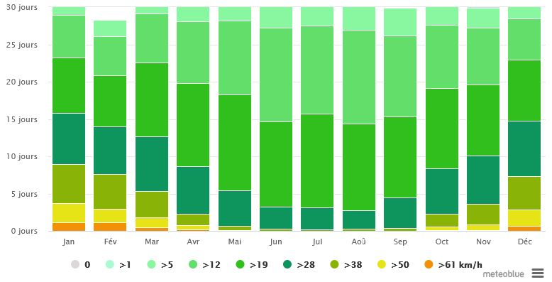
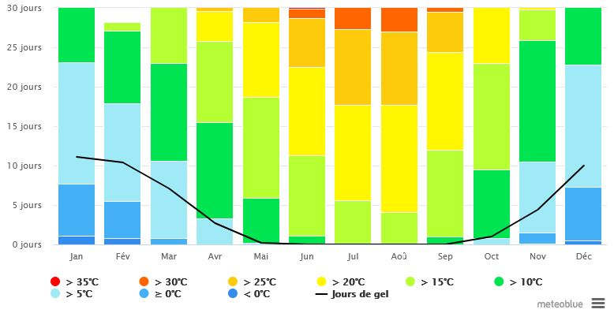
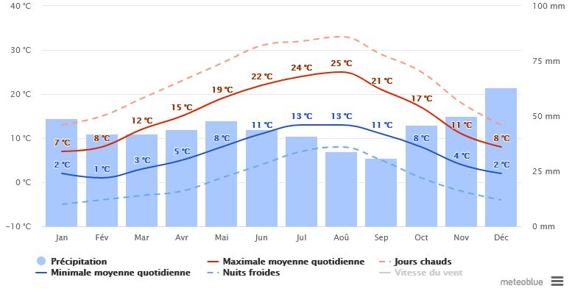
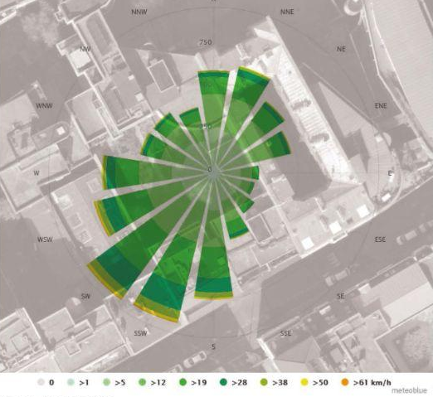
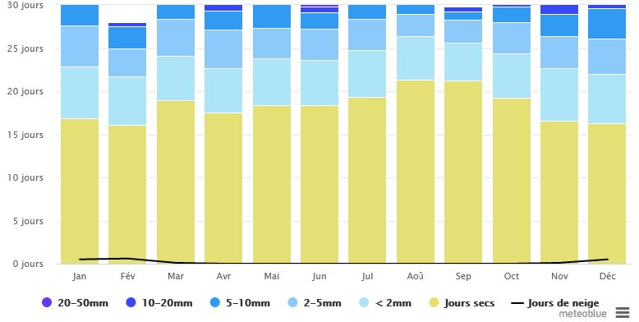
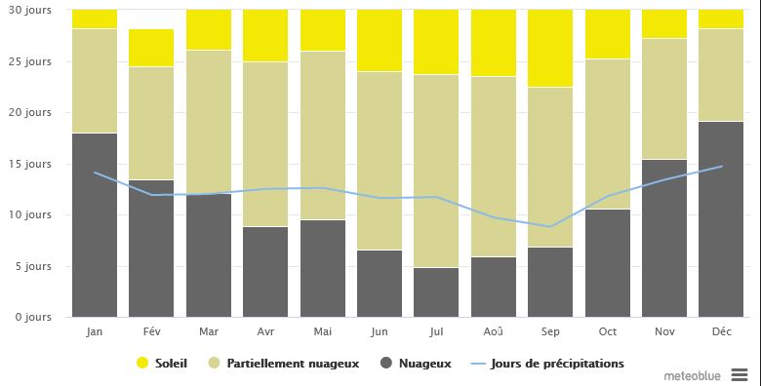
Réhabilitation Plan Climat rue Bisson – Paris (Île-de-France) - Conception
Contexte
Présentation du site
Illustration(s) ou texte/bullet-points
Engagements du territoire et des collectivités dans le cadre de documents cadres du développement durable Echelles territoires, villes, quartier, site
Objectifs de SCOT, PCAET,
Charte DD locale ou territoriale…
PLUI, PLH, OAP
Vitesse du vent
Températures maximales
Températures et précipitations
NB : pour cette diapositive, deux solutions s’offrent à vous : faire une slide qui récapitule les objectifs ci-dessus,
ou bien détailler ces objectifs au fil de la présentation.
Quantité de précipitations
Ciel nuageux, soleil et jours de précipitations
Rose des vents
(source : meteobleu)

Slide 12
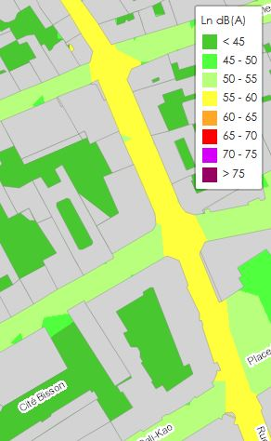
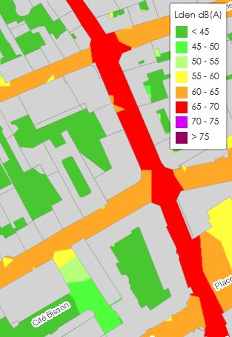
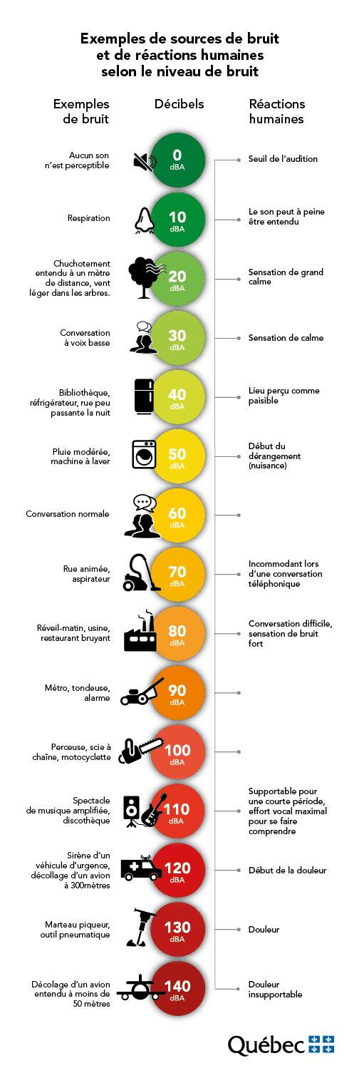
Réhabilitation Plan Climat rue Bisson – Paris (Île-de-France) - Conception
Contexte
Présentation du site
Carte bruit jour
Carte bruit nuit
(source : MSSS Québec)
(source : Bruitparif)

Slide 13
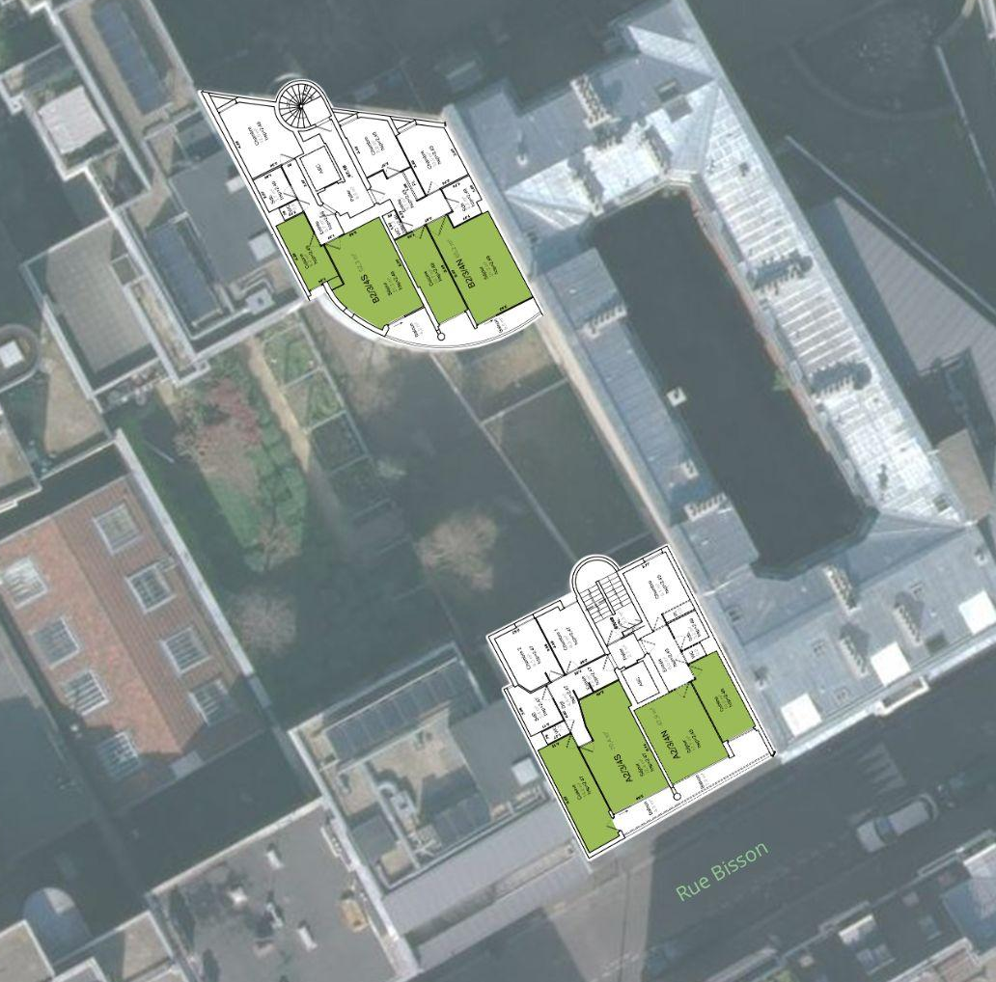
Réhabilitation Plan Climat rue Bisson – Paris (Île-de-France) - Conception
Contexte
Présentation du site
La conception initiale des logements permet de profiter de la structure bioclimatique en coeur d’îlot.
Les espaces de jour (séjours et cuisines) du bâtiment A sont tous positionnés sur la rue Bisson (zone la plus broyante), toutes les chambres sont orientées vers des cours ou jardins intérieurs et tous les appartements sont traversants
séjour / cuisine

Slide 14
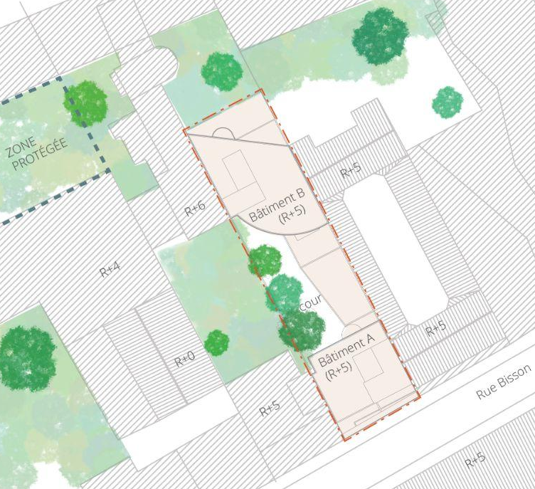
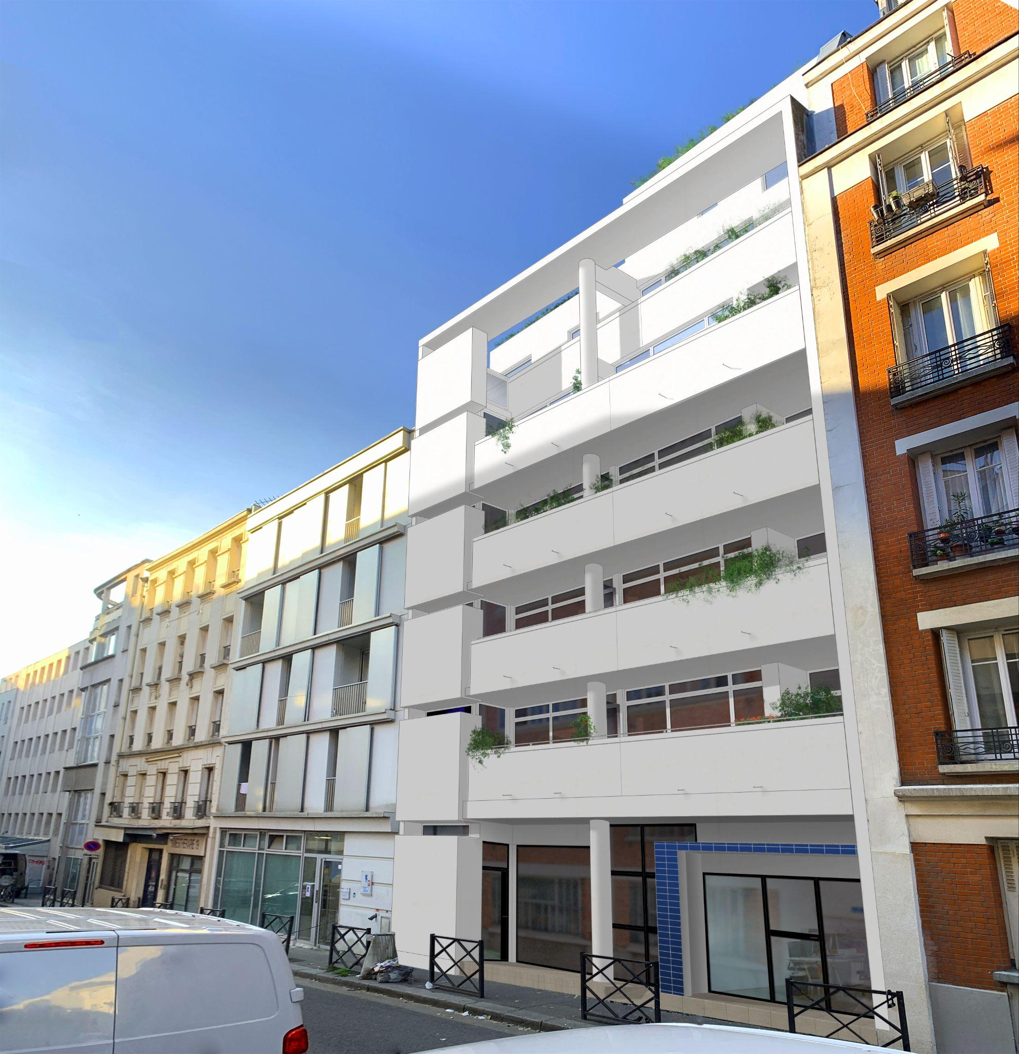
Réhabilitation Plan Climat rue Bisson – Paris (Île-de-France) - Conception
Contexte
Présentation de l’opération
Plan de masse
perspective du projet

Slide 15
Réhabilitation Plan Climat rue Bisson
Paris (Île-de-France) - Conception
Contexte
Présentation de l’opération : programmation
Eléments de contexte (synthèse de l’analyse de site)
 | Atouts + | Contraintes -
Parcelle dans la ville dense | mitoyenneté de l’enveloppe | masques solaires
Îlot de chaleur urbain | Jardins en coeur d’îlot | Front bâti sur la rue Bisson (non plantée)
Bruit | majorité des façades en coeur d’îlot | Façade sur rue effet caisse de résonnance fond de cour
Vent | jardin intérieur dans l’axe vent dom. été grand mur mitoyen face vent dom. hiver | turbulences de fond de cour
Végétation | Proximité parc de Belleville jardins mitoyens et espace végétal protégé en coeur d’îlot | zone pleine terre potentielle limitée Majoritairement imperméabilisée
Patrimoine | Parcelle fait face à un immeuble protégé
Biodiversité | Débuter la création d’un quartier moineaux (volonté RIVP)

Slide 16
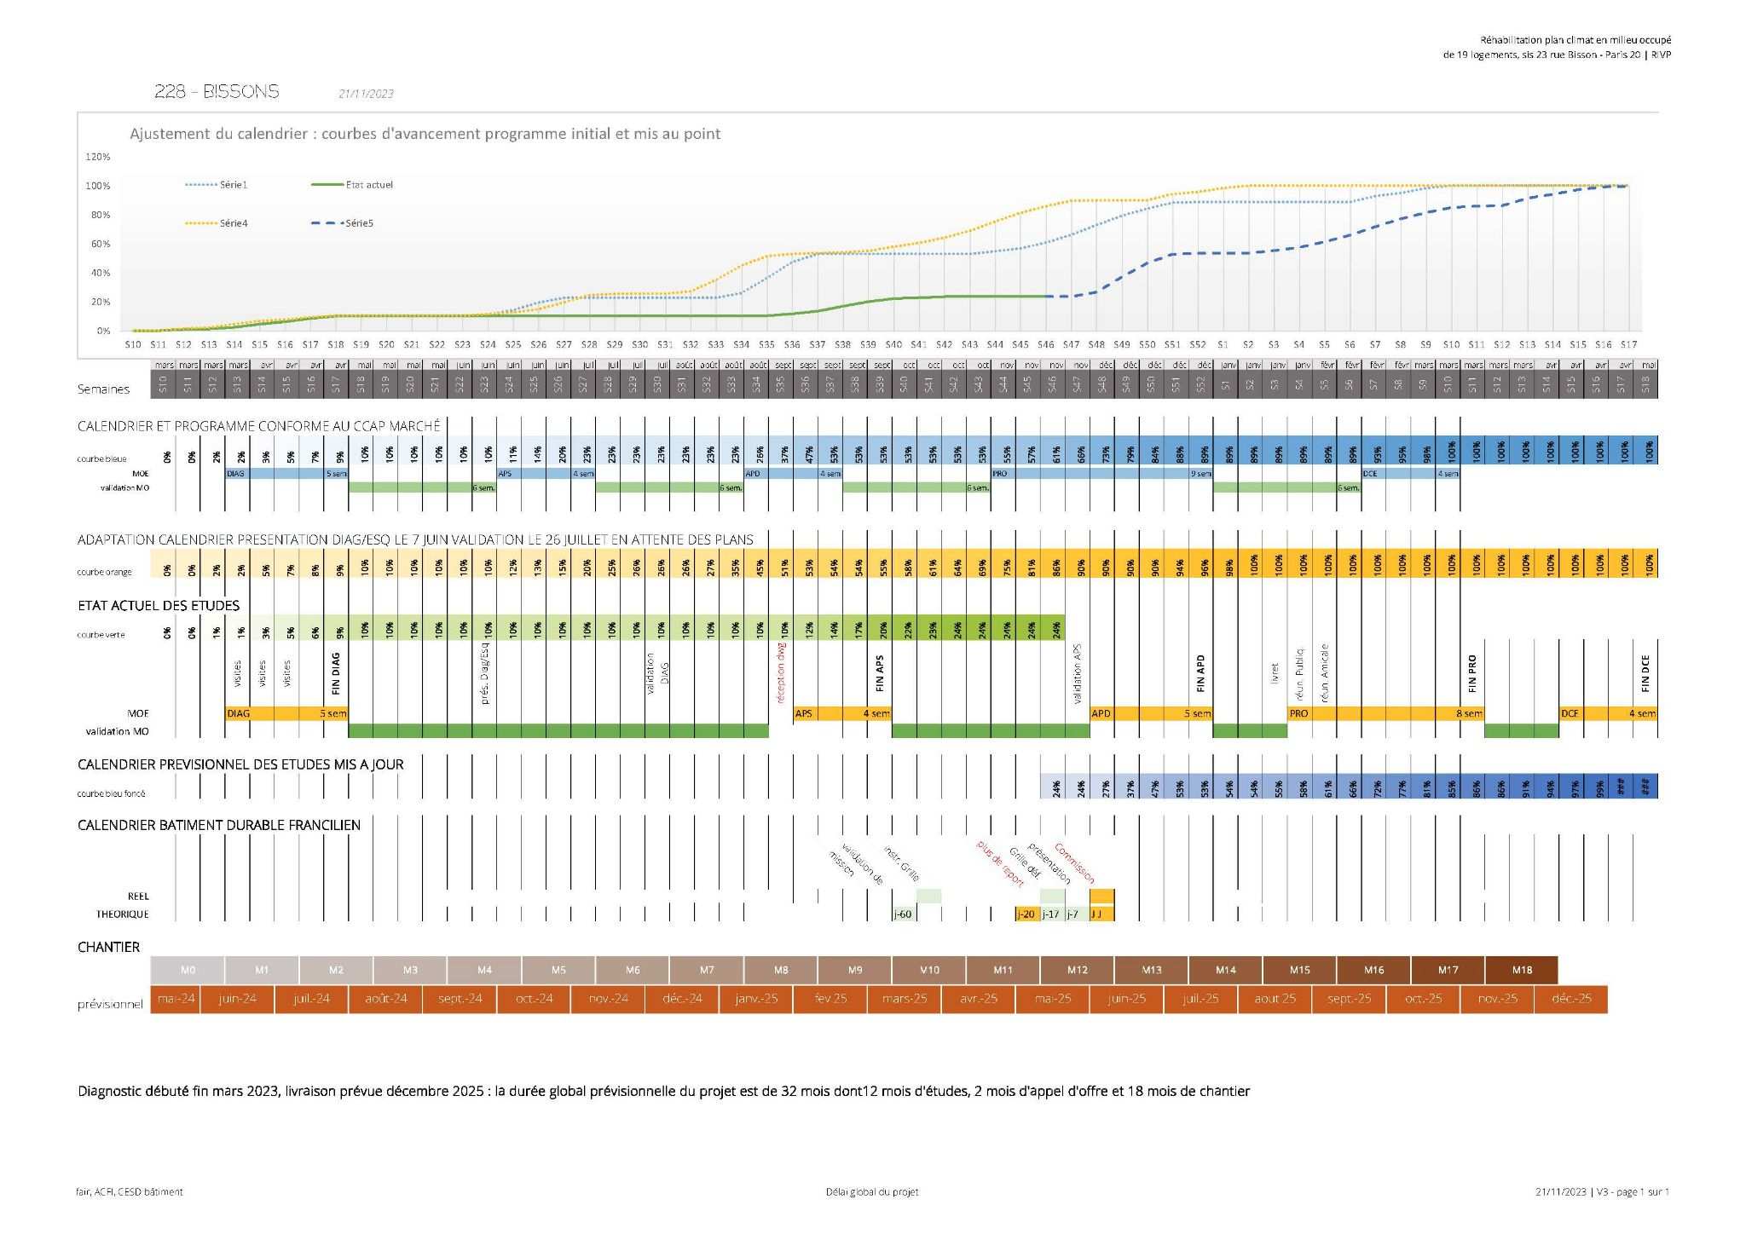
Réhabilitation Plan Climat rue Bisson
Paris (Île-de-France) - Conception
Contexte
Présentation de l’opération : programmation
Eléments de programmation
19 Logements locatifs PLA (+ 4 locaux commerciaux et d’activité) existants,
9 T3, 8 T4, 1 T5 et 1 T6 (+ 2 commerces + 2 locaux d’activités),
Surfaces parcelle 605 m² / SDP 1 625 m² dont SHAB 1 217 m²,
Enveloppe travaux 1.1 M€ en phase APS, coût études 10.97% (mission de base) + STD, DQD, EVA, BdF

Slide 17
Réhabilitation Plan Climat rue Bisson
Paris (Île-de-France) - Conception
Contexte
Présentation de l’opération : programmation
Enjeux environnementaux et durables du programme
Rénovation thermique réalisée avec des matériaux biosourcés
Objectif plan climat Ville de Paris, certification NF Habitat Paris avec Label HPE Rénovation
performance CEP 190 kwh/m²/an
=> évolution programme en fin d’APS 150kwh/m²/an (étiquette C)
menuiseries bois
végétalisation des toitures
La démarche BdF vise à améliorer le projet (pas à atteindre un objectif de médaille)
– engagements forts du maître d’ouvrage –
Création d’un mur végétalisé, lieu refuge pour les moineaux
Engager les écoles du quartier dans la dynamique

Slide 18
Réhabilitation Plan Climat rue Bisson
Paris (Île-de-France) - Conception
Réponses
Enjeux durables identifiés
Ambitions et valeurs ajoutées en matière architecturale
Enjeu : Valorisation de l’identité et de la qualité architecturale
Travaux respectueux de l’écriture néo-moderne de Jacques Ripault
Désimperméabiliser et créer un mur végétal en coeur d’îlot pour la qualité de vie (de toutes les vies)
Valoriser l’aspect traversant des logements et leurs larges apports de lumière naturelle

Slide 19
Réhabilitation Plan Climat rue Bisson
Paris (Île-de-France) - Conception
Présentation
du projet au travers des 7 thèmes de la démarche BDF
Gestion de projet · Territoire et site · Solidaire · Énergie · Eau · Autres ressources · Confort et santé

Slide 20



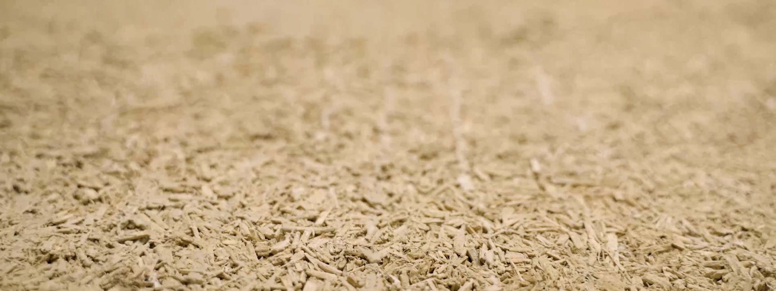
Réhabilitation Plan Climat rue Bisson
Paris (Île-de-France) - Conception
Gestion de projet

Slide 21
Réhabilitation Plan Climat rue Bisson – Paris (Île-de-France) - Conception
Quelques lignes relatant les dispositions prises dans la gestion de projet précisant l’implication de tous les acteurs.
AO en MAPA, 5 équipes préselectionnées
Tous les logements visités avec leurs habitants, présentation du projet aux habitants en APD puis en chantier
fair (architecte mandataire, accompagn. Bdf), ACFI (be fl. th. std), CESD bâtiment (économie de la construction)
Programme sur base REX RIVP en interne
MOA formée au réemploi, architecte formateur en construction éco-responsable
chantier en site occupé
Gestion de projet · Territoire et site · Solidaire · Énergie · Eau · Matériaux et autres ressources · Confort et santé

Slide 22
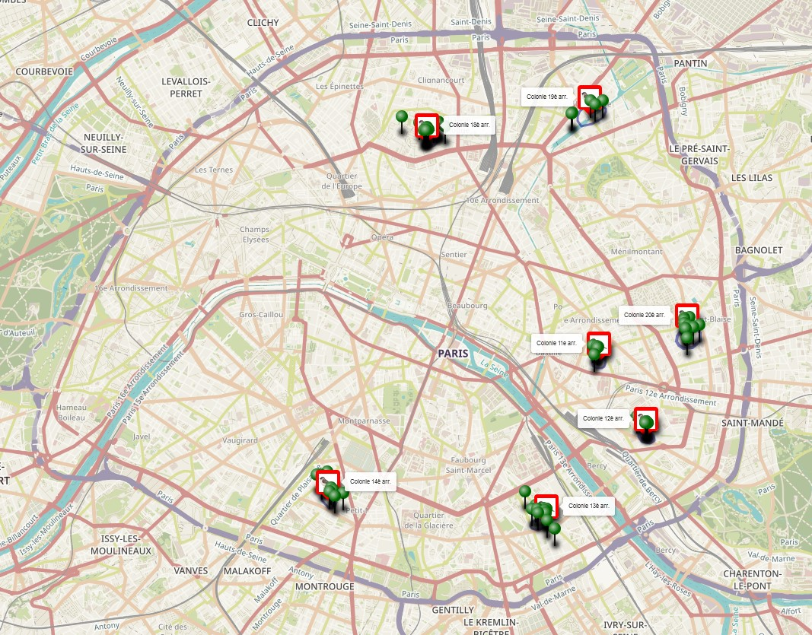
Réhabilitation Plan Climat rue Bisson – Paris (Île-de-France) - Conception
Evolution de l’objectif énergétique du projet suite aux échanges BdF (de < 190kWh/m².an à < 150)
Mission EVA visant l’évaluation de l’impact de la rénovation thermique sur les consommations
Volonté du maître d’ouvrage de transformer cette opération de rénovation thermique en point de départ d’un “quartier moineaux” parisien
  création d’un mur végétal abritant les oiseaux
  mise en contact de la maîtrise d’oeuvre avec un chargé d’études de la LPO
  cheffe de projet RIVP prend contact avec les écoles du secteur pour mise en place de projets pédagogiques 2024-25 : réalisation de nichoirs + suivi et comptage
quartiers moineaux
Gestion de projet · Territoire et site · Solidaire · Énergie · Eau · Matériaux et autres ressources · Confort et santé

Slide 23
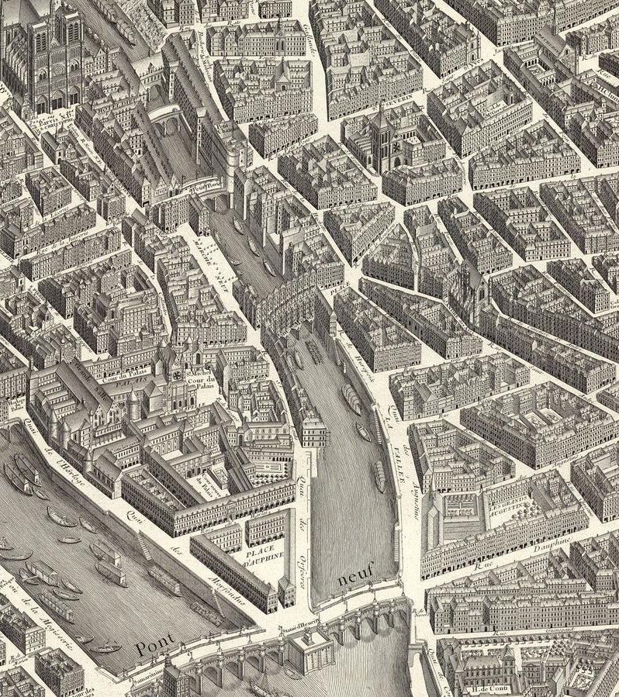
Réhabilitation Plan Climat rue Bisson
Paris (Île-de-France) - Conception
Territoire et site

Slide 24
Réhabilitation Plan Climat rue Bisson – Paris (Île-de-France) - Conception
Quelques éléments relatant les dispositions prises dans le thème Territoire et site :
  La MOE fait remonter à la RIVP des situations de précarités traitées par le responsable technique de secteur (RTS)
  Réduction de l’ICU (détaillée dans les diapositives suivantes)
Gestion de projet · Territoire et site · Solidaire · Énergie · Eau · Matériaux et autres ressources · Confort et santé

Slide 25
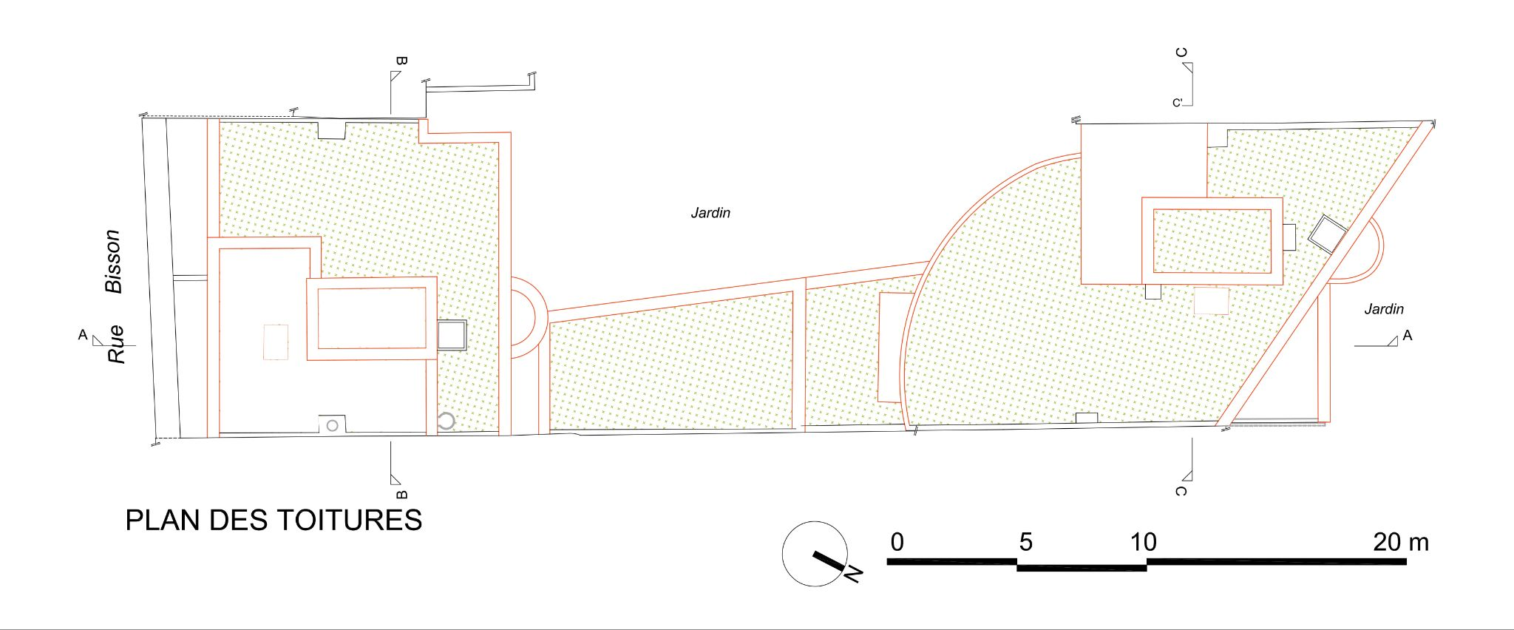
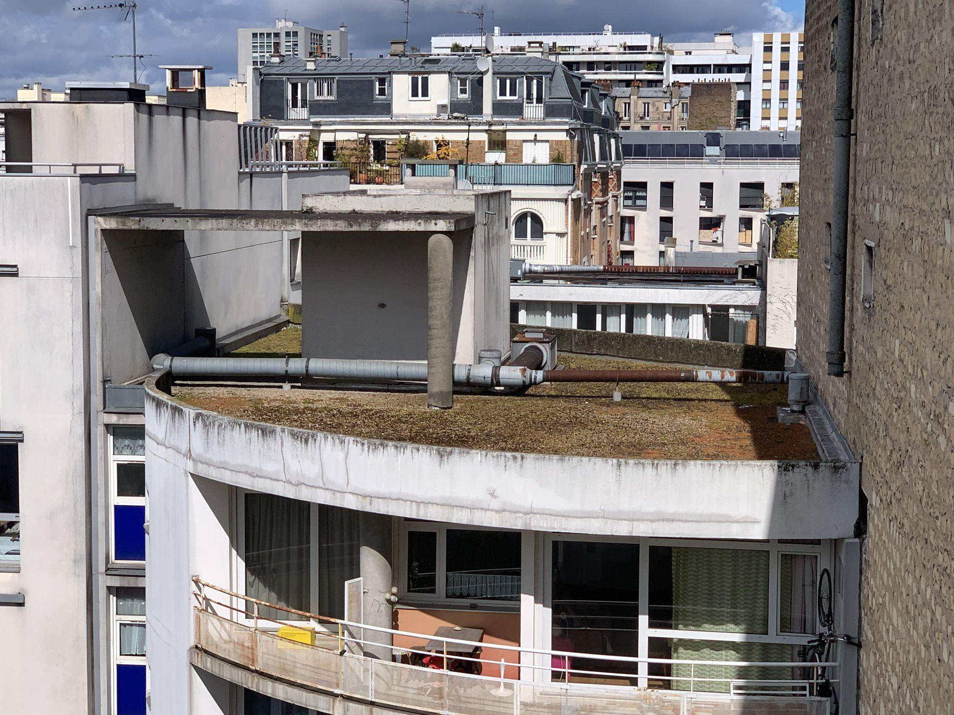

Réhabilitation Plan Climat rue Bisson – Paris (Île-de-France) - Conception
zone récup. EP
toiture existante du bâtiment B
Gestion de projet · Territoire et site · Solidaire · Énergie · Eau · Matériaux et autres ressources · Confort et santé

Slide 26
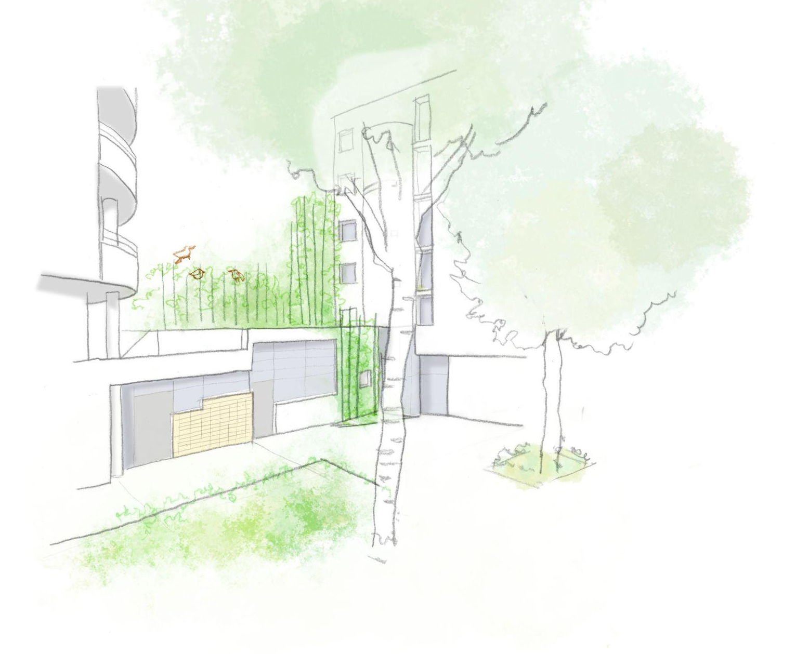
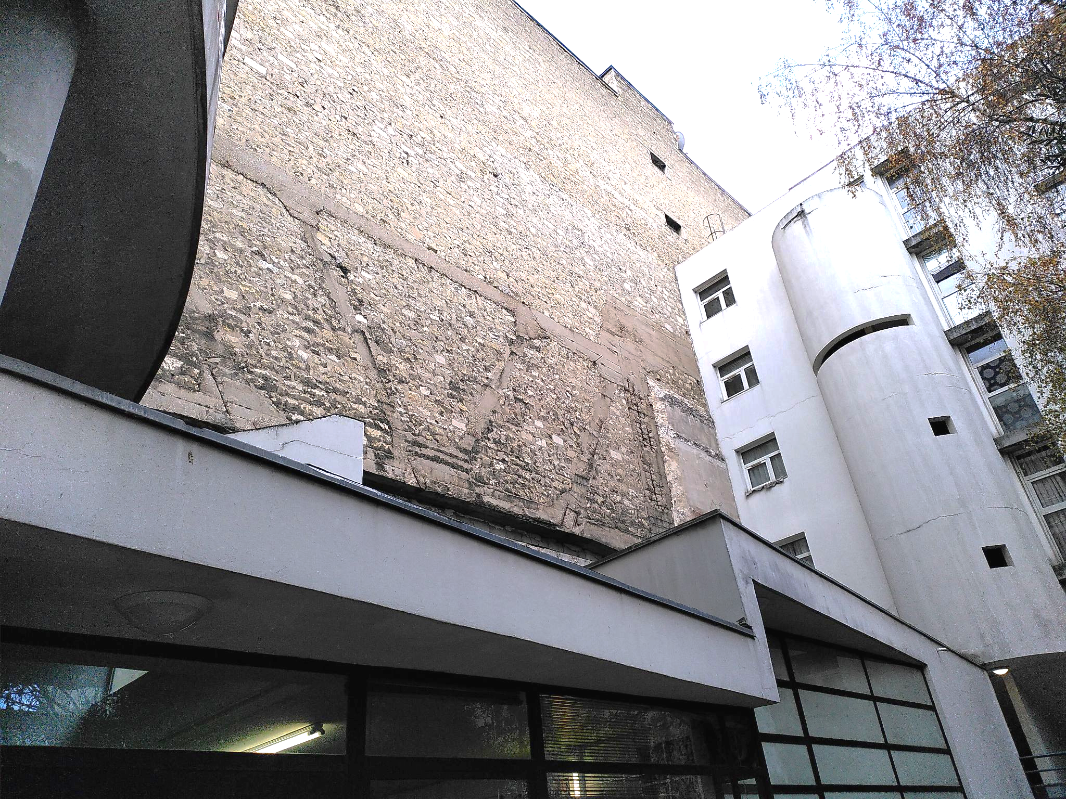
Réhabilitation Plan Climat rue Bisson – Paris (Île-de-France) - Conception
végétalisation en pleine terre
Façade du mur mitoyen depuis la cour
désimperméabilisation du sol
Gestion de projet · Territoire et site · Solidaire · Énergie · Eau · Matériaux et autres ressources · Confort et santé

Slide 27
Réhabilitation Plan Climat rue Bisson – Paris (Île-de-France) - Conception
Votre approche de l’îlot de chaleur urbain
    Débitumer et déminéraliser
    Albédo élevé pour l'enduit sur ITE (teinte claire)
    Occultations solaires performantes
    Végétalisation des toitures
    Végétalisation d'un mur pignon en pleine terre
Rose des vents annuelle appliquée sur le site
été : vents sud-ouest
hiver : vents nord-est
Gestion de projet · Territoire et site · Solidaire · Énergie · Eau · Matériaux et autres ressources · Confort et santé

Slide 28
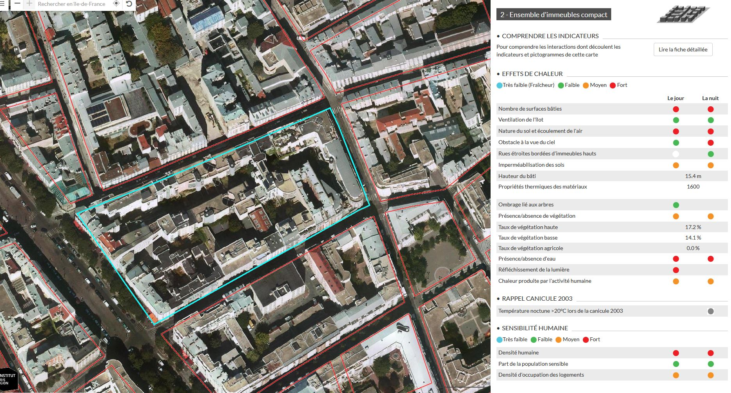
Réhabilitation Plan Climat rue Bisson – Paris (Île-de-France) - Conception
Votre approche de l’îlot de chaleur urbain
  situation existante
Îlot de chaleur urbain
(source : Institut Paris Région)
Gestion de projet · Territoire et site · Solidaire · Énergie · Eau · Matériaux et autres ressources · Confort et santé

Slide 29
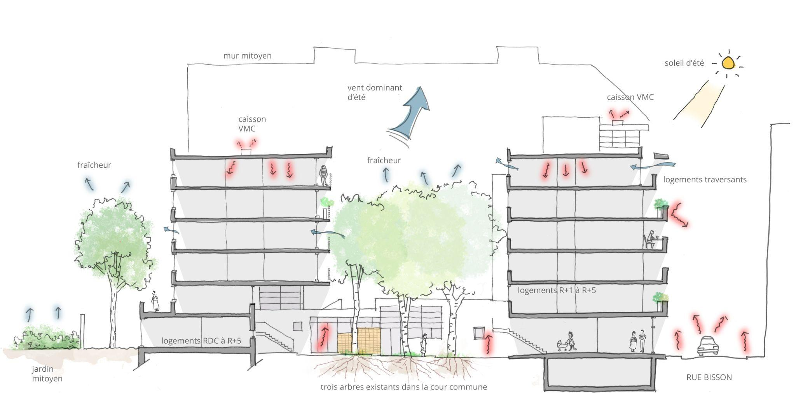
Réhabilitation Plan Climat rue Bisson – Paris (Île-de-France) - Conception
Coupe de bâtiments existants
Gestion de projet · Territoire et site · Solidaire · Énergie · Eau · Matériaux et autres ressources · Confort et santé

Slide 30
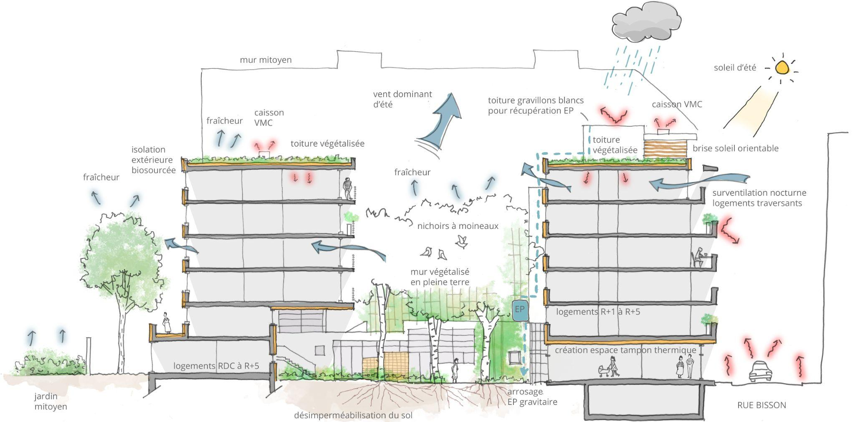
Réhabilitation Plan Climat rue Bisson – Paris (Île-de-France) - Conception
Coupe de principe de la réduction de l’ICU du projet
Gestion de projet · Territoire et site · Solidaire · Énergie · Eau · Matériaux et autres ressources · Confort et santé

Slide 31
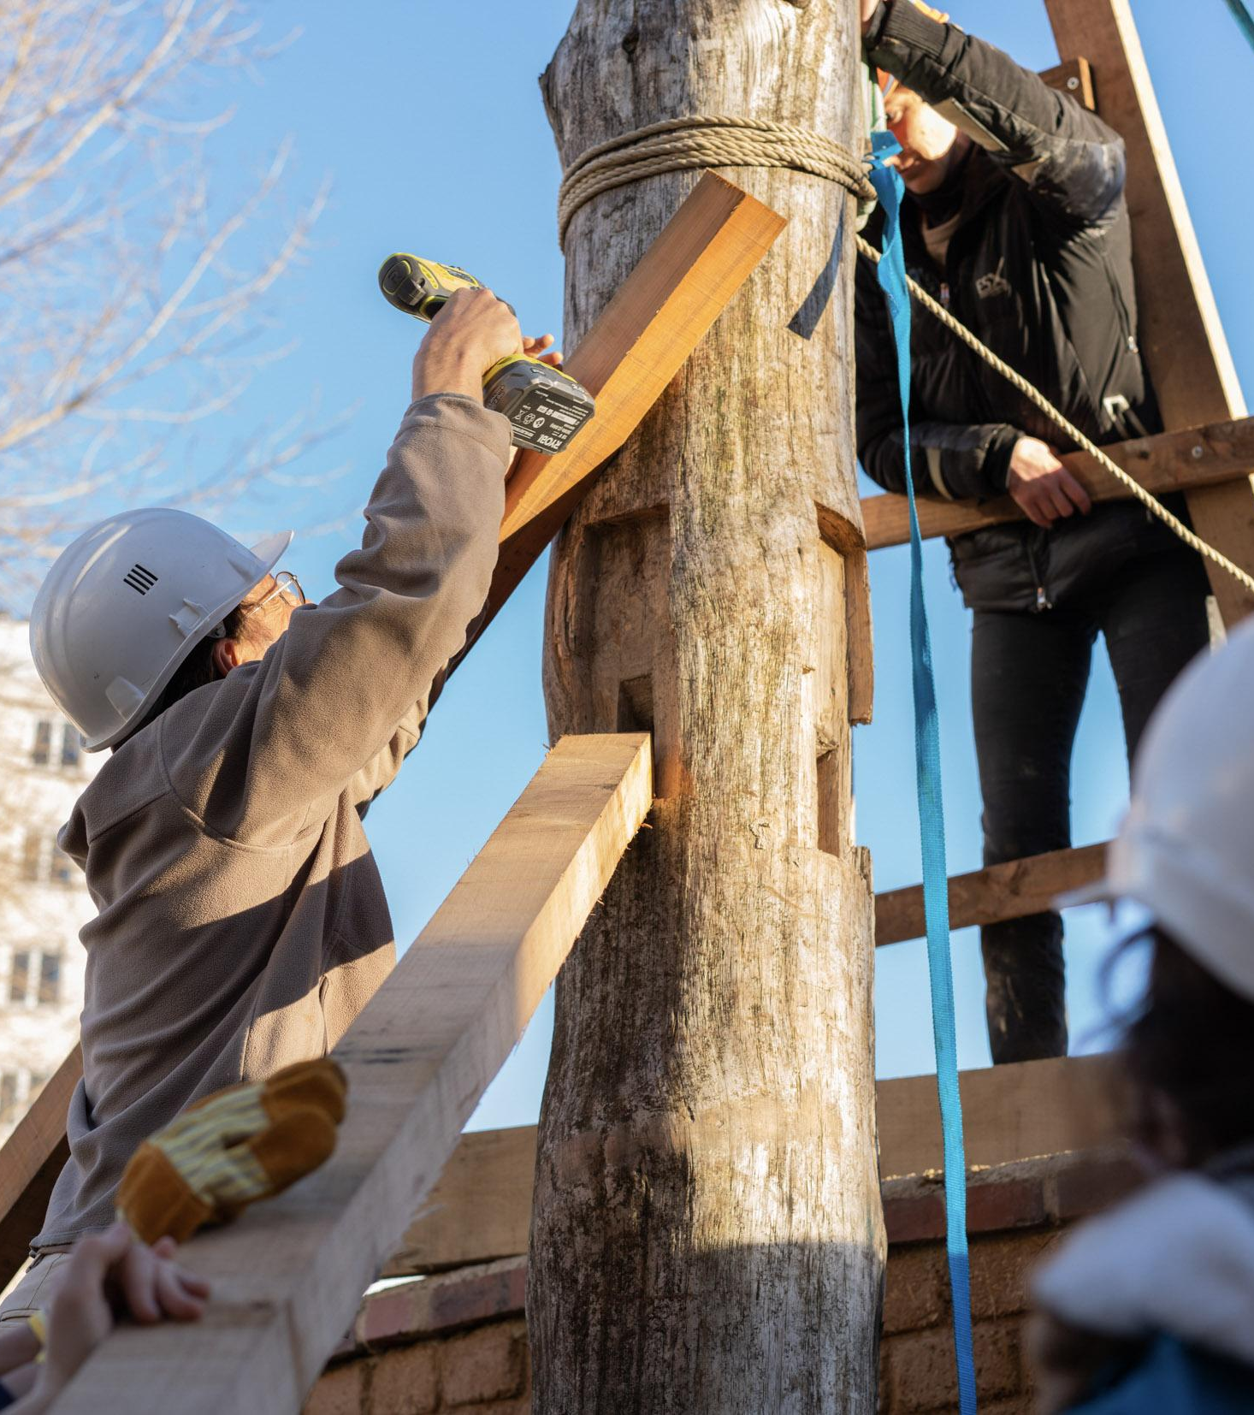
Réhabilitation Plan Climat rue Bisson
Paris (Île-de-France) - Conception
Solidaire

Slide 32
Réhabilitation Plan Climat rue Bisson – Paris (Île-de-France) - Conception
Quelques lignes relatant les dispositions prises dans le thème Solidaire :
  100% de logements sociaux conformes aux objectifs du PLH de Paris pour les logements neufs pour l’accès des familles au parc social
  Association culturelle hébergée dans un des deux commerces
  Atelier d’artiste dans une des deux locaux d’Atelier
  Objectif de main-d’oeuvre en insertion pour le chantier > 13%
  Création d’un espace de jardin partagé (par désimperméabilisation)
  fair est une scop d’architecture agréée ESUS
  projet de lien entre les débuts d’un quartier moineau et les écoles
Gestion de projet · Territoire et site · Solidaire · Énergie · Eau · Matériaux et autres ressources · Confort et santé

Slide 33
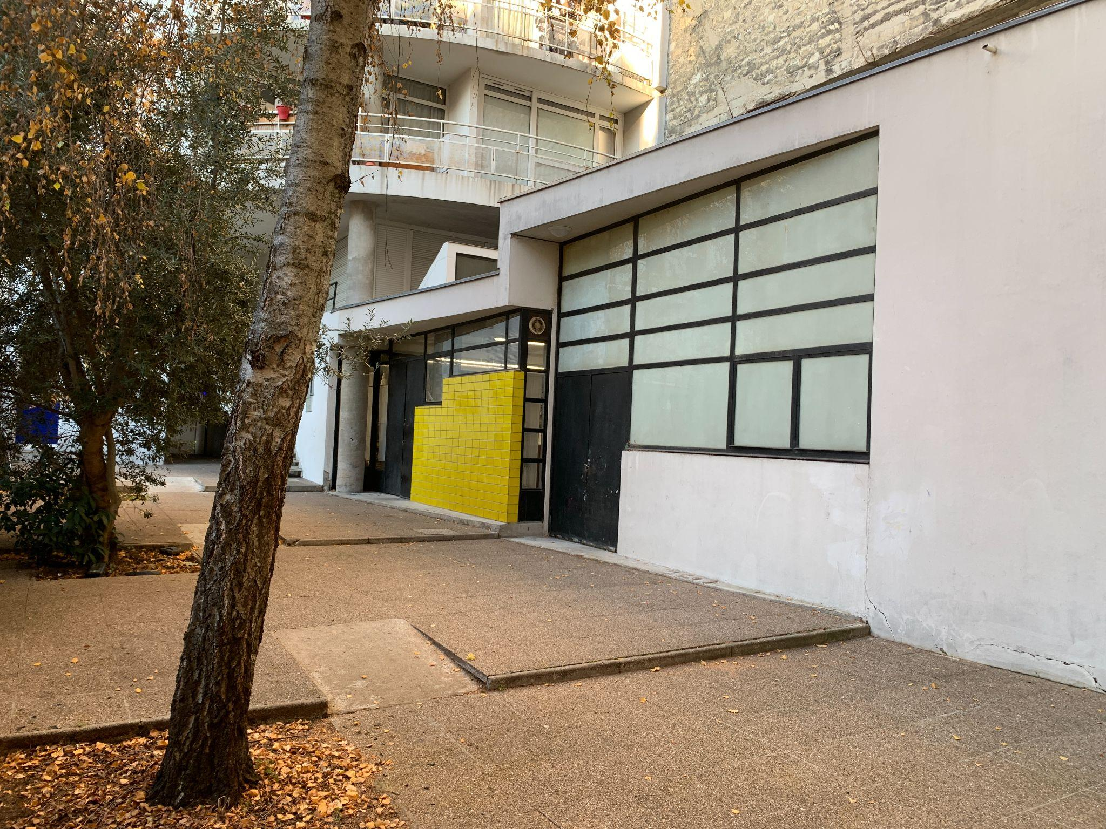
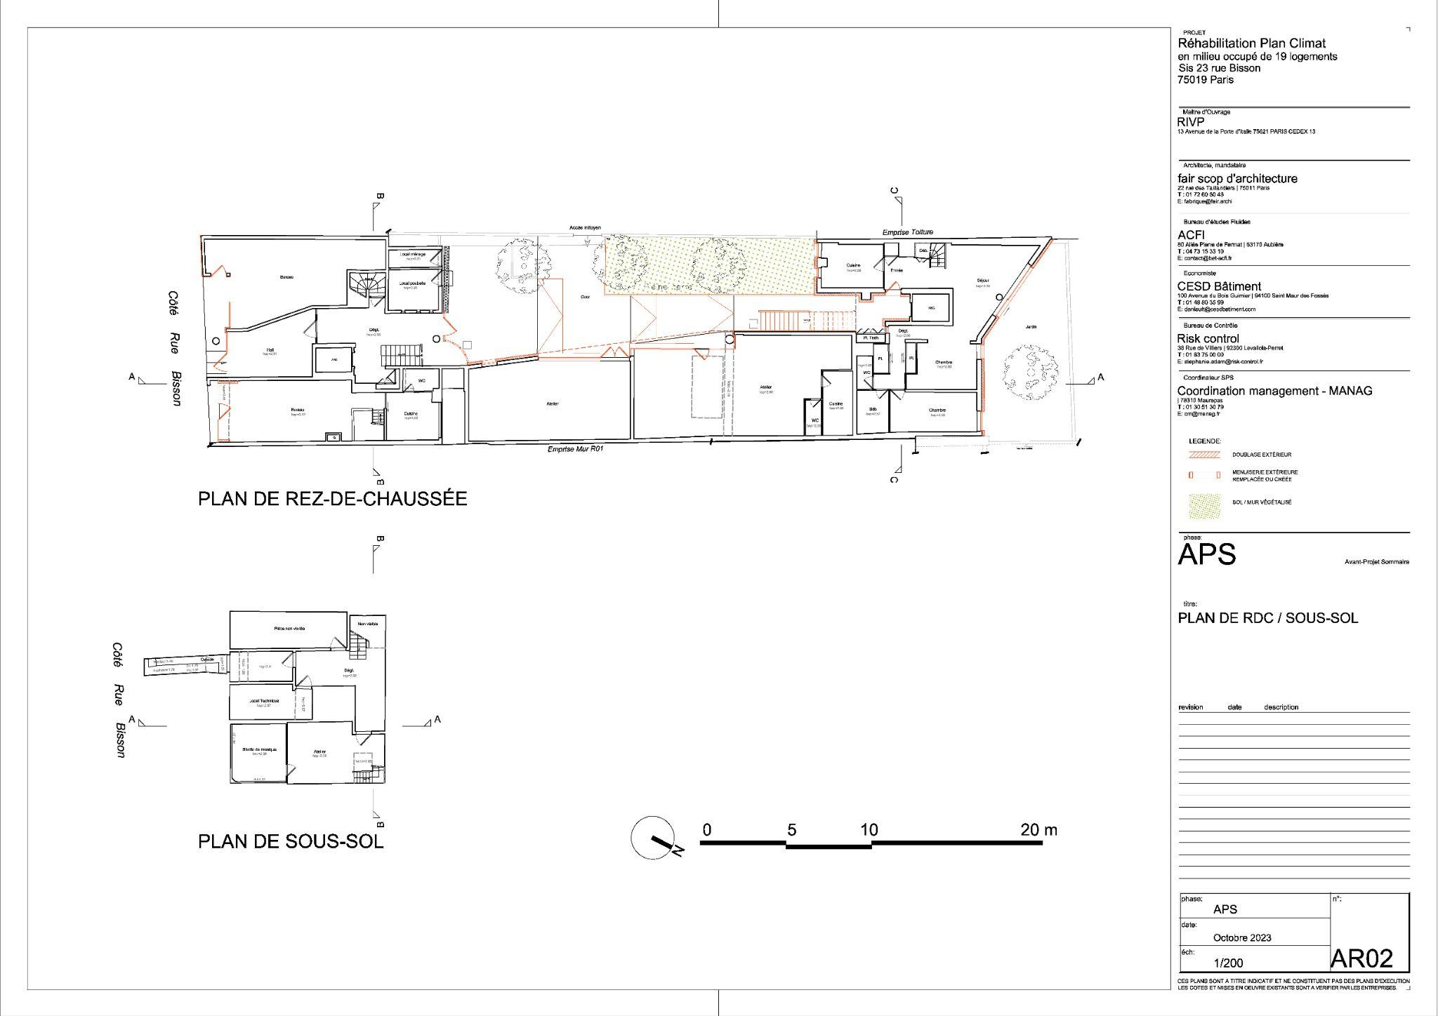
Réhabilitation Plan Climat rue Bisson – Paris (Île-de-France) - Conception
Cour existante
Plan RDC projet sur cour : création d’un jardin partagé entre les bâtiments et mise en accessibilité
Gestion de projet · Territoire et site · Solidaire · Énergie · Eau · Matériaux et autres ressources · Confort et santé

Slide 34
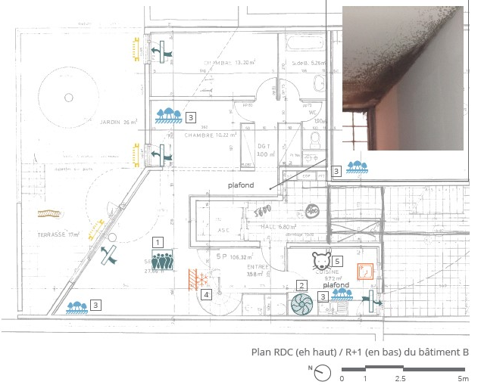
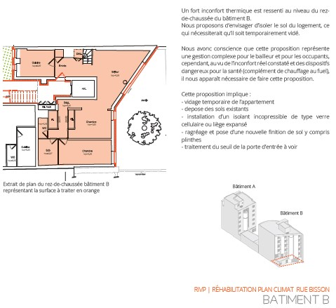
Réhabilitation Plan Climat rue Bisson – Paris (Île-de-France) - Conception
  signalement suite aux visites d’appartements en sur occupation
  Prise en charge par la RIVP via le Responsable Technique de Secteur
  1 appartement pourrait bénéficier dans le cadre d’un relogement temporaire ou permanent du traitement d’un effet paroi froide du sol sur terre-plein
Identification d’une problématique de sur occupation pour deux logements en DIAG
Proposition pour prise en amélioration du confort par une intervention hors programme liée à cette problématique en APS
Gestion de projet · Territoire et site · Solidaire · Énergie · Eau · Matériaux et autres ressources · Confort et santé

Slide 35

Réhabilitation Plan Climat rue Bisson
Paris (Île-de-France) - Conception
Énergie

Slide 36
Réhabilitation Plan Climat rue Bisson – Paris (Île-de-France) - Conception
Quelques éléments de votre stratégie bioclimatique
ITE en fibre de bois sous enduit (bâtiment aux volumes complexes)
Création d’espaces tampons thermiques (hall du bât. A + cage d’escalier)
Ballon ECS thermodynamiques sur air extrait
Test d’infiltrométrie après remplacement des MEX d’un appartement témoin prévu au marché des entreprises
Pas de climatisation
Surventilation nocturne (faible épaisseur des bâtiments, fenêtres des chambres donnant sur des façades à l’abri des bruits routiers)
Brises soleil orientables pour les façades recevant des rayonnements solaires
Gestion de projet · Territoire et site · Solidaire · Énergie · Eau · Matériaux et autres ressources · Confort et santé

Slide 37
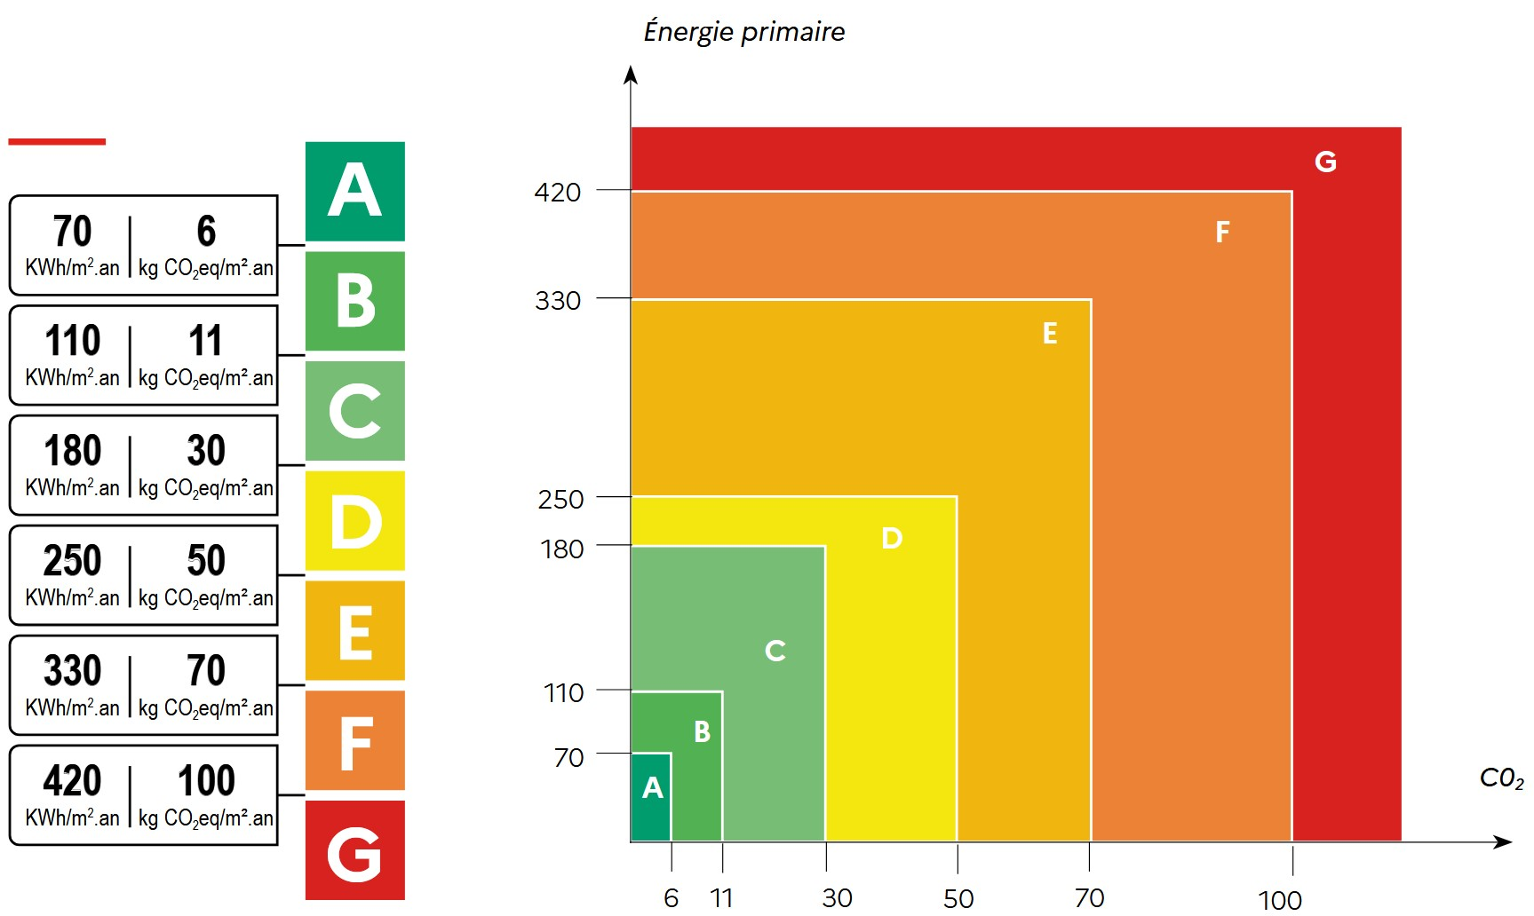
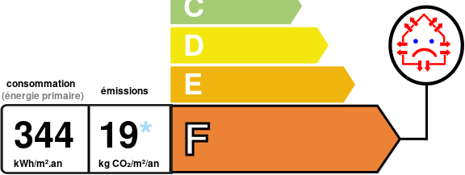
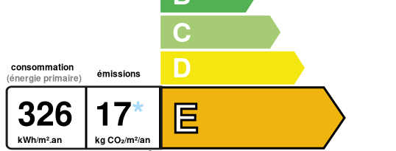
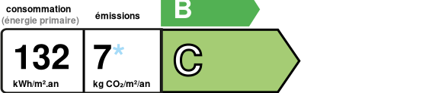



Réhabilitation Plan Climat rue Bisson – Paris (Île-de-France) - Conception
Dispositions prises dans le thème Energie :
  Performance énergétique stade APS :
    UbatA 1.773 => 0.846~0.817 W/m².K
    UbatB 1.528 => 0.805~0.783 W/m².K
    Déper. bâtA 44.4 => ~28kW gain 37%
    Déper. bâtB 46.8 => ~16.5kW gain 35%
  Objectif Bdf : niveau BBC rénovation effinergie pour logement chauffés à l’effet joules (conso. 115x1.3=149.5kWh/m²/an)
  Objectif RIVP révisé étiquette C
  Mission EVA vise l’évaluation de l’impact de la rénovation sur les consommations d’énergie
Batiment A
Batiment B
existant
existant
existant
existant
scénario 1
projet
scénario 1
projet
scénario 2
scénario 2
Gestion de projet · Territoire et site · Solidaire · Énergie · Eau · Matériaux et autres ressources · Confort et santé

Slide 38
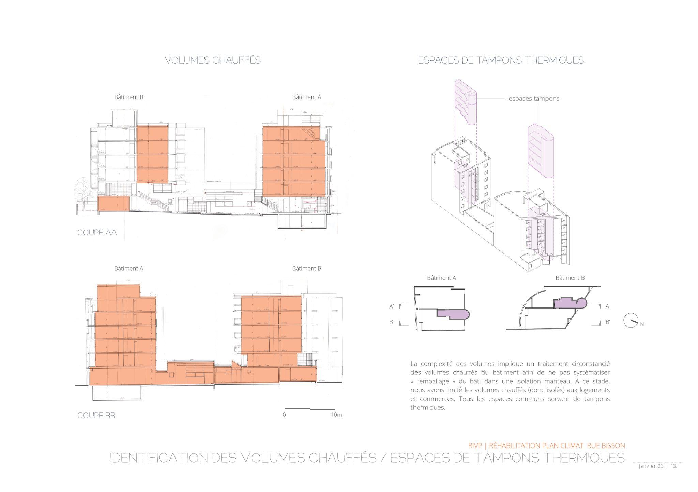
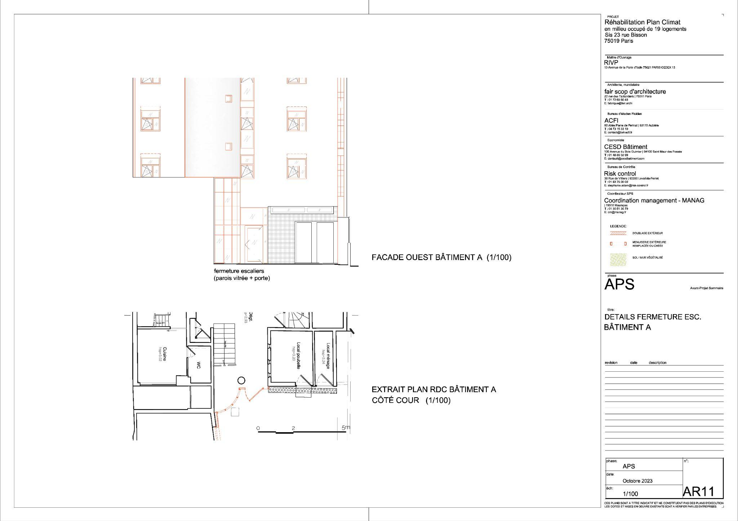
Réhabilitation Plan Climat rue Bisson – Paris (Île-de-France) - Conception
Volumes chauffés
Espaces de tampons thermiques
bâtiment A
bâtiment B
extrait façade sur cour du bâtiment A
Gestion de projet · Territoire et site · Solidaire · Énergie · Eau · Matériaux et autres ressources · Confort et santé

Slide 39
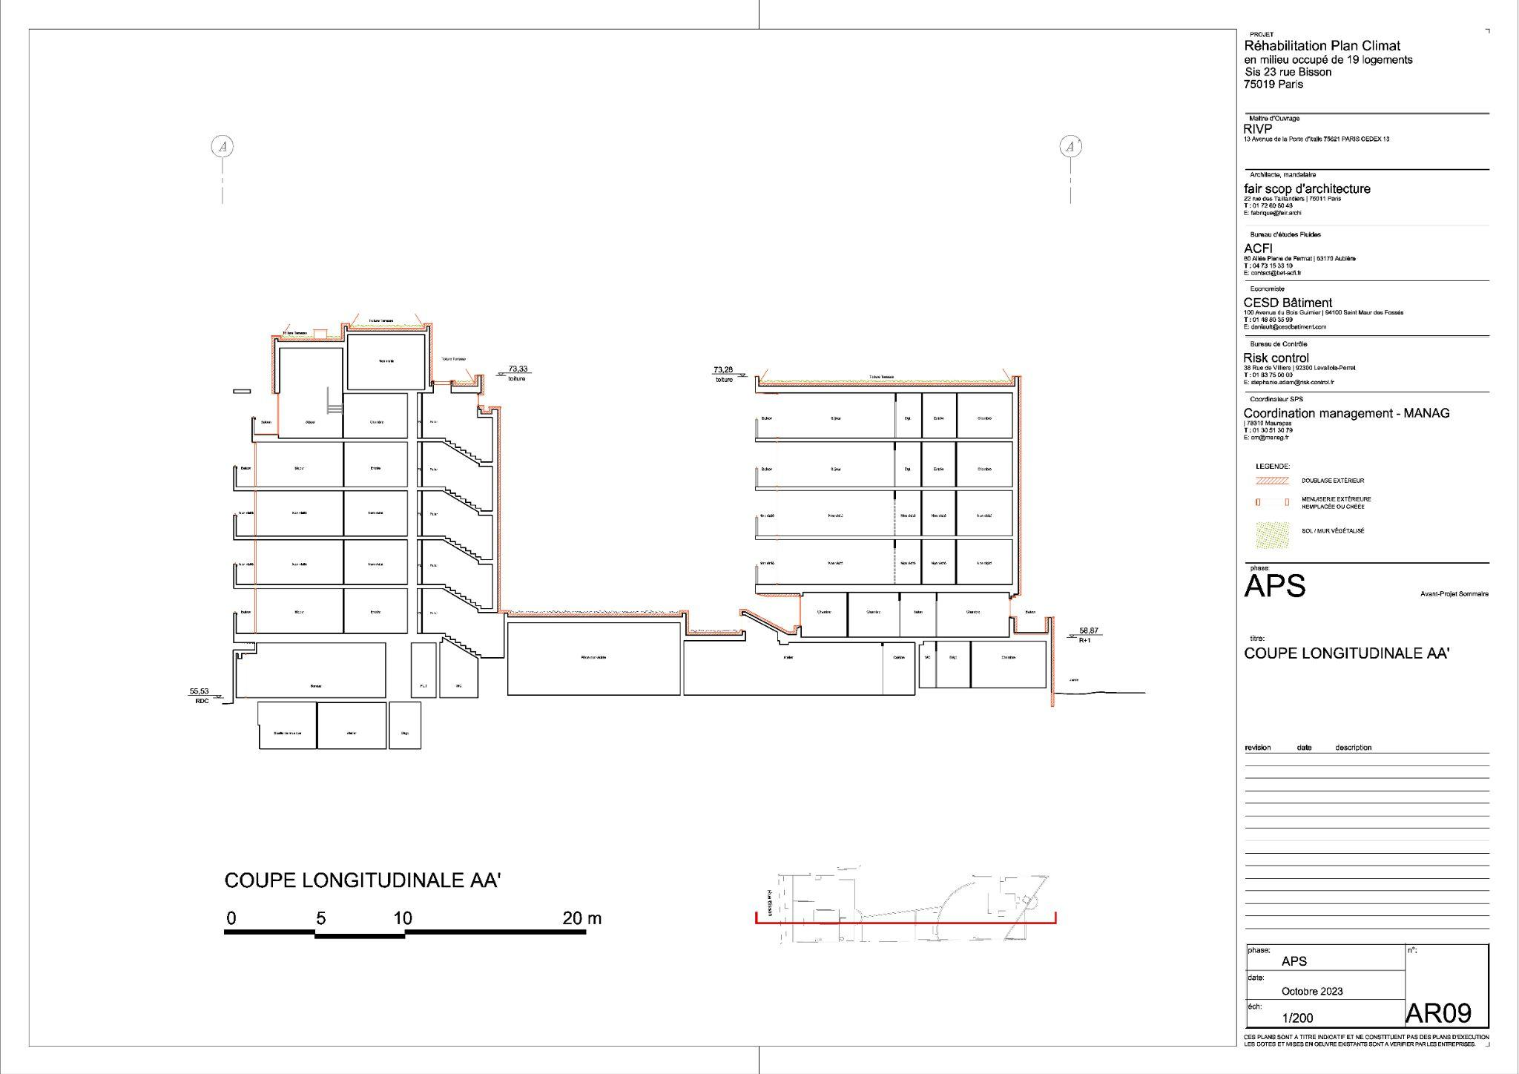
Réhabilitation Plan Climat rue Bisson – Paris (Île-de-France) - Conception
Stratégie d’ITE avec traitement partiel de la problématique des balcons (ponts thermiques)
Gestion de projet · Territoire et site · Solidaire · Énergie · Eau · Matériaux et autres ressources · Confort et santé

Slide 40
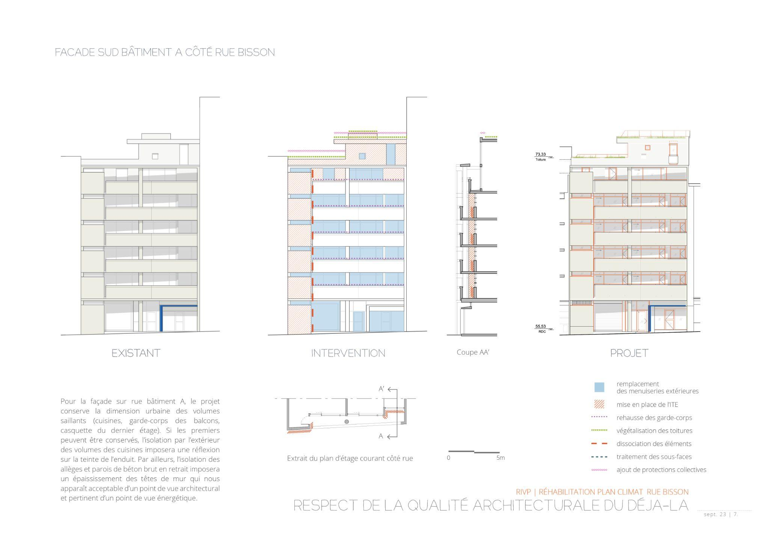
Réhabilitation Plan Climat rue Bisson – Paris (Île-de-France) - Conception
Bâtiment A
Façade sur rue
Isolation des allèges
Gestion de projet · Territoire et site · Solidaire · Énergie · Eau · Matériaux et autres ressources · Confort et santé

Slide 41
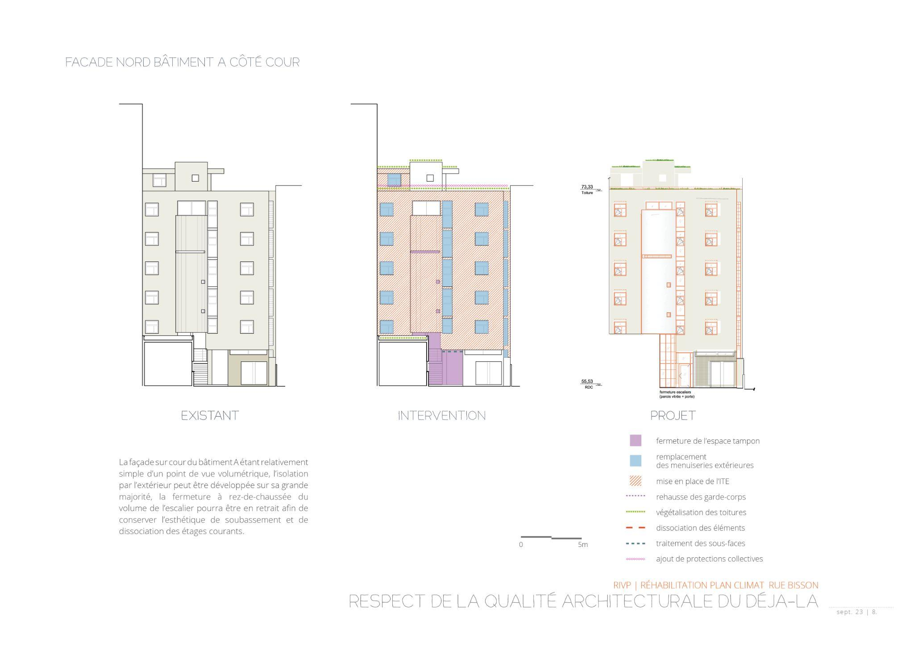
Réhabilitation Plan Climat rue Bisson – Paris (Île-de-France) - Conception
Bâtiment A
Façade sur cour
fermeture du volume de l’escalier
Gestion de projet · Territoire et site · Solidaire · Énergie · Eau · Matériaux et autres ressources · Confort et santé

Slide 42

Réhabilitation Plan Climat rue Bisson – Paris (Île-de-France) - Conception
Bâtiment B
Façade sur cour
traitement du C+D dans la menuiserie
Gestion de projet · Territoire et site · Solidaire · Énergie · Eau · Matériaux et autres ressources · Confort et santé

Slide 43

Réhabilitation Plan Climat rue Bisson – Paris (Île-de-France) - Conception
Bâtiment B
Façade côté arrière
maintien du volume tampon sans ITE
Gestion de projet · Territoire et site · Solidaire · Énergie · Eau · Matériaux et autres ressources · Confort et santé

Slide 44







Réhabilitation Plan Climat rue Bisson – Paris (Île-de-France) - Conception
Les systèmes mis en œuvre
CHAUFFAGE
ECS
VENTILATION
VMC simple flux hygro A
en été, surventilation nocturne
Radiateur électriques à inertie (pas de modif. existant)
Ballons ECS thermodynamique sur air extrait
REFROIDISSEMENT
PRODUCTION D’ÉNERGIE
ÉCLAIRAGE
LED, luminaires ext. n’éclairant que les circulations dont la source lumineuse peut-être remplacée + détecteur en parties communes
pas de système
non
Gestion de projet · Territoire et site · Solidaire · Énergie · Eau · Matériaux et autres ressources · Confort et santé

Slide 45

Réhabilitation Plan Climat rue Bisson
Paris (Île-de-France) - Conception
Eau

Slide 46
Réhabilitation Plan Climat rue Bisson – Paris (Île-de-France) - Conception
Quelques lignes relatant les dispositions prises dans le thème Eau :
  Toiture partiellement non végétalisée pour récupération EP destinée à l’arrosage gravitaire du mur végétal
  Réduction des débits des robinetteries
  désimperméabilisation partielle de la cour
  pas de produits phytosanitaires utilisés pour l’entretien du jardin et du mur végétal
Gestion de projet · Territoire et site · Solidaire · Énergie · Eau · Matériaux et autres ressources · Confort et santé

Slide 47
Réhabilitation Plan Climat rue Bisson – Paris (Île-de-France) - Conception
Création de la pleine terre
Plan RDC
Gestion de projet · Territoire et site · Solidaire · Énergie · Eau · Matériaux et autres ressources · Confort et santé

Slide 48

Réhabilitation Plan Climat rue Bisson – Paris (Île-de-France) - Conception
Températures et précipitations à Paris
44.5mm de moyenne de pluie mensuelle à Paris, soit 2m3 d’EP récupérable moyen sur 45m² de toiture
mois le plus sec, sept. 32mm soit potentiel de 1.44m3/mois
mois le plus pluvieux, déc. 63mm soit potentiel de 2.8m3/mois
Gestion de projet · Territoire et site · Solidaire · Énergie · Eau · Matériaux et autres ressources · Confort et santé

Slide 49
Réhabilitation Plan Climat rue Bisson
Paris (Île-de-France) - Conception
Matériaux et autres ressources

Slide 50
Réhabilitation Plan Climat rue Bisson – Paris (Île-de-France) - Conception
Quelques lignes relatant les dispositions prises dans le thème Matériaux et Autres ressources :
  Programme précisant :
    isolant biosourcé de façades en premier choix + option thermo-industrielle en option
    menuiseries bois
  Réemploi de dalles béton et gravillons de protection d’étanchéité
  Recherche dans l’économie circulaire d’éléments en réemploi pour la mise en oeuvre du mur végétalisé (piste partielle chez Emmaüs habitat)
  Menuiseries, éléments de serrurerie insérés dans l’économie circulaire
Gestion de projet · Territoire et site · Solidaire · Énergie · Eau · Matériaux et autres ressources · Confort et santé

Slide 51




Réhabilitation Plan Climat rue Bisson – Paris (Île-de-France) - Conception
verre cellulaire sous toiture végétalisée
(toiture terrasse 18cm Risolant=5)
fibre de bois sous enduit
(ITE 16cm Risolant=3.81)
PUR (terrasse suivant ep. dispo.)
Sous-couche acoustique liège ?
(sol du RDC - B0)
Laine de roche sur panneau de fibre de bois ciment
(sous-face 11.5cm Risolant=3.05)
Gestion de projet · Territoire et site · Solidaire · Énergie · Eau · Matériaux et autres ressources · Confort et santé

Slide 52




Réhabilitation Plan Climat rue Bisson – Paris (Île-de-France) - Conception
Réemploi de …
gravillons
pour protection étanchéité
clôture
pour support de mur végétalisé
dalle béton
pour bordures
Gestion de projet · Territoire et site · Solidaire · Énergie · Eau · Matériaux et autres ressources · Confort et santé

Slide 53

Réhabilitation Plan Climat rue Bisson
Paris (Île-de-France) - Conception
Confort et santé

Slide 54
Réhabilitation Plan Climat rue Bisson – Paris (Île-de-France) - Conception
Quelques lignes relatant les dispositions prises dans le thème Confort et Santé:
  Profiter de la faible épaisseur des bâtiments pour inciter à la surventilation nocture (BSO)
  Végétalisation du mur pignon
  Vérification en STD du confort effectif, objectif d’inconfort limité < 100h/an (inconfort = temp. opérative > 28°C)
  Maintien l’accueil du vent dominant d’été qui balaye la cour intérieure / Le mur pignon apporte une protection face au vent dominant d’hiver
  Tous produits mis en oeuvre de qualité de l’air A+ (et écolabel européen le cas échéant)
Gestion de projet · Territoire et site · Solidaire · Énergie · Eau · Matériaux et autres ressources · Confort et santé

Slide 55

Réhabilitation Plan Climat rue Bisson – Paris (Île-de-France) - Conception
Étude de solarisation
Gestion de projet · Territoire et site · Solidaire · Énergie · Eau · Matériaux et autres ressources · Confort et santé

Slide 56

Réhabilitation Plan Climat rue Bisson – Paris (Île-de-France) - Conception
protection solaire en saison chaude : simulation d’ensoleillement au 21 juin
*temp d’exposition au soleil direct
Gestion de projet · Territoire et site · Solidaire · Énergie · Eau · Matériaux et autres ressources · Confort et santé

Slide 57

Réhabilitation Plan Climat rue Bisson – Paris (Île-de-France) - Conception
stratégie de confort d’été
Plan/schéma de principe
Plan/schéma de principe
Gestion de projet · Territoire et site · Solidaire · Énergie · Eau · Matériaux et autres ressources · Confort et santé

Slide 58
Réhabilitation Plan Climat rue Bisson
Paris (Île-de-France) - Conception
Points forts du projet
  Rénovation thermique performante d’un bâtiment à l’écriture architecturale caractéristique (Jacques Ripault architecte, 1987) ;
  Mobiliser des matériaux biosourcés (Volonté du MO, y compris dans la structure du marché) ;
  Végétaliser et désimperméabiliser le coeur d’îlot en secteur dense;
  La MOE fait remonter à la RIVP des situations de précarités traitées par le responsable technique de secteur (RTS)

Slide 59


Réhabilitation Plan Climat rue Bisson
Paris (Île-de-France) - Conception
Inventivité
Prémices d’un quartier moineau
mur végétal en pleine terre et nichoirs
(en projet : contact auprès des écoles pour suivi du retour des moineaux)
Gestion de l’isolation de volumes complexes en ITE
création d’espaces de tampons thermiques
Traitement différencié des toitures
toitures végétalisées majoritaires, récupération des EP sur 45m² pour l’arrosage gravitaire du mur végétal

Slide 60

Réhabilitation Plan Climat rue Bisson
Paris (Île-de-France) - Conception
Radar BDF

Slide 61
Réhabilitation Plan Climat rue Bisson
Paris (Île-de-France) - Conception
Annexes
Illustrations à faire figurer (si pertinence) en annexe dans le cas de questions spécifiques des membres de la Commission propres à l’approche architecturale, spatiale et/ou bioclimatique, et dont les réponses pourraient le cas échéant se trouver dans ces documents.

Slide 62

Réhabilitation Plan Climat rue Bisson
Paris (Île-de-France) - Conception
Annexes
Illustrations à faire figurer (si pertinence) en annexe dans le cas de questions spécifiques des membres de la Commission propres à l’approche architecturale, spatiale et/ou bioclimatique, et dont les réponses pourraient le cas échéant se trouver dans ces documents.

Slide 63

Réhabilitation Plan Climat rue Bisson
Paris (Île-de-France) - Conception
Annexes
Illustrations à faire figurer (si pertinence) en annexe dans le cas de questions spécifiques des membres de la Commission propres à l’approche architecturale, spatiale et/ou bioclimatique, et dont les réponses pourraient le cas échéant se trouver dans ces documents.

Slide 64

Réhabilitation Plan Climat rue Bisson
Paris (Île-de-France) - Conception
Annexes
Illustrations à faire figurer (si pertinence) en annexe dans le cas de questions spécifiques des membres de la Commission propres à l’approche architecturale, spatiale et/ou bioclimatique, et dont les réponses pourraient le cas échéant se trouver dans ces documents.

Slide 65


Réhabilitation Plan Climat rue Bisson
Paris (Île-de-France) - Conception
Annexes
Illustrations à faire figurer (si pertinence) en annexe dans le cas de questions spécifiques des membres de la Commission propres à l’approche architecturale, spatiale et/ou bioclimatique, et dont les réponses pourraient le cas échéant se trouver dans ces documents.

Slide 66
Réhabilitation Plan Climat rue Bisson
Paris (Île-de-France) - Conception
Annexes
Illustrations à faire figurer (si pertinence) en annexe dans le cas de questions spécifiques des membres de la Commission propres à l’approche architecturale, spatiale et/ou bioclimatique, et dont les réponses pourraient le cas échéant se trouver dans ces documents.

Slide 67

Réhabilitation Plan Climat rue Bisson
Paris (Île-de-France) - Conception
Annexes
Illustrations à faire figurer (si pertinence) en annexe dans le cas de questions spécifiques des membres de la Commission propres à l’approche architecturale, spatiale et/ou bioclimatique, et dont les réponses pourraient le cas échéant se trouver dans ces documents.

Slide 68
Réhabilitation Plan Climat rue Bisson
Paris (Île-de-France) - Conception
Annexes
Illustrations à faire figurer (si pertinence) en annexe dans le cas de questions spécifiques des membres de la Commission propres à l’approche architecturale, spatiale et/ou bioclimatique, et dont les réponses pourraient le cas échéant se trouver dans ces documents.

Slide 69

Réhabilitation Plan Climat rue Bisson
Paris (Île-de-France) - Conception
Annexes
Illustrations à faire figurer (si pertinence) en annexe dans le cas de questions spécifiques des membres de la Commission propres à l’approche architecturale, spatiale et/ou bioclimatique, et dont les réponses pourraient le cas échéant se trouver dans ces documents.

Slide 70
Réhabilitation Plan Climat rue Bisson
Paris (Île-de-France) - Conception
Annexes
Illustrations à faire figurer (si pertinence) en annexe dans le cas de questions spécifiques des membres de la Commission propres à l’approche architecturale, spatiale et/ou bioclimatique, et dont les réponses pourraient le cas échéant se trouver dans ces documents.

